Slide 1
8 具体的な取組と成果 （民営化）
⑥ 保育所
（背 景）
○公立保育所は児童1人あたりの保育にかかる経費が民間保育所に比して高い。
（当初の方向性）
（現在の状況）
セーフティネットとして必要な保育所を除き、統合・休廃止も視野に入れながら、原則民間移管（民間移管が困難な場合には、補完的に委託化）を推進。
公立保育所数
８７か所
（2022年4月時点）
●「公立保育所新再編整備計画（案）」公表（2013.2）
●「公立保育所新再編整備計画（改訂）」公表（2017.6）
●「大阪市立保育所のあり方について」により、セーフティーネットとしての機能・役割を果たす公立保育所（直営）数を公表（2017.12）
●「公立保育所民営化推進計画」策定（2022.3）
●29か所を民間移管、9か所を休廃止
＜今後の公立保育所について＞
配慮や支援を必要とする児童や保護者の見守り等を担うセーフ
ティネットとしての直営保育所の必要性を考慮しつつ、2030 年度末までに35 か所（直営）をめざす。
また、民間事業者が応募しやすい条件の検討に加え、短期間の仮設を前提とした用地確保など新たな民営化手法を検討・実施する。
公立保育所数
125か所
（2012年4月時点）
512

Slide 2
8 具体的な取組と成果 （民営化）
⑥ 保育所
（主な改革取組経過）
年度
 |  | 2012 | 2013 | 2014 | 2015 | 2016 | 2017 | 2018 | 2019 | 2020 | 2021 | 2022
計画の策定状況
議案の可決状況
民間移管等の 状況
項目
●新再編整備計画（案）の公表（２月）
●新再編整備計画
の改訂（6月）
●大阪市立保育所
のあり方を公表
（12月）
●公立保育所
民営化推進計画策定
（３月）
●可決10園
（３月）
●可決６園
（３月）
●可決13園
（３月）
●可決3園
（３月）
●可決６園
（３月）
●可決６園
（３月）
●可決2園
（３月）
●休止1園
（３月）
●休止5園
（３月）
●廃止1園
（３月）
●廃止1園
（３月）
●廃止1園
（３月）
●民間移管
９園（4月）
●民間移管
４園（4月）
●民間移管
2園（4月）
●１園（６月）
●１園（8月）
●2園（12月）
●１園（10月）
●民間移管
4園（4月）
●民間移管
2園（4月）
●民間移管
1園（4月）
●１園（7月）
●１園（11月）
513

Slide 3
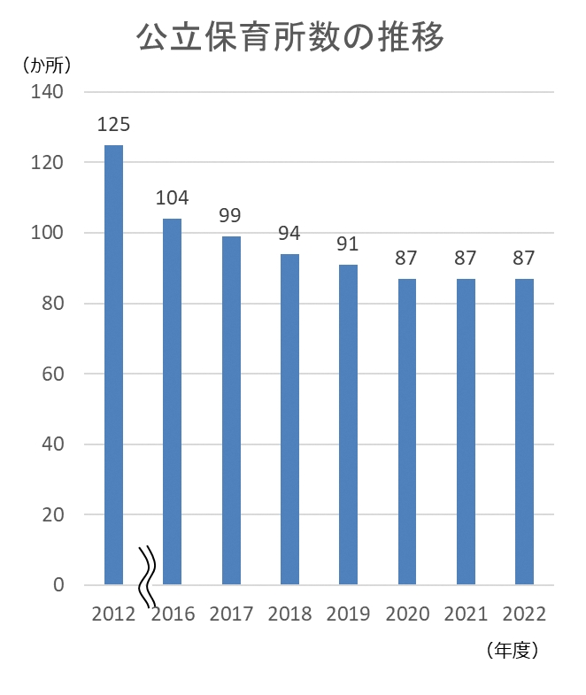
8 具体的な取組と成果 （民営化）
⑥ 保育所
（取組・成果）
○2022.4.1までに、公立保育所の民間移管（29か所）、休廃止（9か所）を実施。
計 画 | 内 容
【2013年2月】 「公立保育所新再編整備計画（案）」を公表 | セーフティネットとしての必要性を考慮しつつ原則民間移管に取り組む。
【2017年6月】 「公立保育所新再編整備計画（改訂）」を公表 | 円滑に民間移管を進めることを目的として計画内容を一部改訂。「スケジュールの見直し」や「委託保育所の公募手法の見直し」に取り組む。
【2017年12月】 「大阪市立保育所のあり方について」を公表 | 【今後の公立保育所について】 セーフティーネットとしての直営保育所の必要性について、本市の基本的な考え方をまとめ、2026年度までに、公立保育所（直営）を36か所にすることをめざす。
【2022年3月】 「公立保育所民営化推進計画」を策定 | ＜今後の公立保育所について＞ セーフティネットとしての直営保育所の必要性を考慮しつつ、2030年度末までに35 か所（直営）をめざす。 また、民間事業者が応募しやすい条件の検討に加え、短期間の仮設を前提とした用地確保など新たな民営化手法を検討・実施する。
（※各年度4月1日現在）
514

Slide 4
8 具体的な取組と成果 （民営化）
⑦ 一般廃棄物（収集輸送／焼却）
（背 景）
○収集輸送事業については、事業のコストの大半が人件費であり、これら事業コストの抑制が必要。
○焼却処理事業については、広域化が必要との国の方針もある中、将来のごみ量や人口減を踏まえた焼却工場配置の再検討が必要。
（当初の方向性）
（現在の状況（2022年度末））
（収集輸送事業）
●退職不補充により民間委託の範囲を拡大。（2011.4～）
●職員転籍や契約期間、消費税等の課題から、当初方針の実現は困難となり、人事・勤務制度の見直しを含めた短期計画「家庭系ごみ収集輸送事業改革プラン」（2017.6）「同プラン2.0」 （2020.3）「同プラン3.0」 （2023.3）を策定。
（焼却処理事業）
●大阪市・八尾市・松原市環境施設組合を設立し、事業開始。 （2015.4～、2019.10に守口市加入）
●住之江工場更新・運営事業（ＤＢＯ方式を導入）の事業者を選定。（2018.3）
○収集輸送事業
事業の民間化と現業職員の非公務員化。
○焼却処理事業
八尾市・松原市とともに一部事務組合を設立。
工場運営・建設における民間活用。
○収集輸送事業
家庭系ごみ収集輸送事業改革プラン2.0（2020～2022）に基づき、民間委託化の拡大は継続しつつ市民サービス向上も図る。
「家庭系ごみ収集
輸送事業改革プラン3.0
(2023～2027）」策定。
○焼却処理事業
大阪広域環境施設組合（2019年10月名称変更）により、民間活用を進めながら事業実施。
515

Slide 5
8 具体的な取組と成果 （民営化）
⑦ 一般廃棄物（収集輸送／焼却）
（主な改革取組経過）
年度
 |  |  | ～2010 | 2011 | 2012 | 2013 | 2014 | 2015 | 2016 | 2017 | 2018 | 2019 | 2020 | 2021 | 2022
収集 輸送 | 民間委託
 | 経営形態の 見直し
焼却 | 工場数の 見直し
 | 一部事務 組合化
項目
●退職不補充による民間委託の開始
●資源・容プラ
（15区）
●粗大ごみ
（５区）
●粗大ごみ
（全区）
●資源・容プラ
（５区）
●資源・容プラ
（6区）
●資源・容プラ・古紙衣類
（２区）
●資源・容プラ
（11区）
●古紙衣類
（5区）
●普通ごみ
（２区）
●マーケット・サウンディング実施
●家庭系ごみ収集輸送事業改革プラン策定
●家庭系ごみ収集輸送事業改革プラン2.0策定
●経営形態の変更に係る方針(案）策定
●
家庭系ごみ収集輸送事業改革プラン3.0策定
●マーケット・サウンディング再実施
● ●
全センターの
民間委託の
準備予算が
修正・削除
●
２センターの
民間委託の
準備予算が
削除
●港工場
廃止（2010.3）
●森之宮
工場廃止
（2013.3）
●大正
工場廃止
（2014.3）
●住之江
工場休止
（2016.３）
●住之江工場更新・運営事業（ＤＢＯ） 総合評価落札方式により事業者選定
●大阪広域環境施設組合に名称変更
●一部事務組合化
の方向性を決定
●大阪市・八尾市・松原市環境施設組合事業開始
●組合
規約案
３市議会
承認
516

Slide 6
8 具体的な取組と成果 （民営化）
⑦ 一般廃棄物（収集輸送／焼却）
（取 組）
○収集輸送では、職員の退職不補充による民間委託化を拡大。今後継続するとともに、効率化を徹底。
～2011年度
2011～2017年度
2017～2019年度
2020～2022年度
将来形
退職不補充による民間委託化の開始
民間委託化
順次拡大
家庭系ごみ
収集輸送事業
改革プラン
家庭系ごみ
収集輸送事業
改革プラン2.0
普通ごみ以外の
全面民間委託化
職員数の約10％相当の削減（人数にして約150名程度）
民間委託の拡大
（委託規模計165名程度）
直 営
民間委託
民間委託
民間委託
民間委託
直 営
直 営
直 営
民間委託
定数削減
直 営
効率化
（▲150名）
効果
継続
効率化
（▲150名）
効果
継続
効率化
（▲150名）
517

Slide 7
8 具体的な取組と成果 （民営化）
⑦ 一般廃棄物（収集輸送／焼却）
（成 果）
○焼却処理では、一部事務組合化にあわせ、工場建設・運営に民間活力を導入し効率的な運営を実施。
課 題 | 対応の方向性
・ごみ量減に基づく焼却工場配置の再検討が必要。 ・焼却工場建設のコストが大きい。 | ・ 効率化を実施しながら、周辺自治体と広域化を図る。 ⇒ 【一部事務組合設立】 大阪市・八尾市・松原市環境施設組合設立（2015.4） ・ 工場運営・建設に係る技術力を確保しながら、効率的な運営を行う 。 ⇒ 【民間活用】 ・ 工場業務（運転等）の一部委託 ・ ＤＢＯ方式等の活用による一部工場の民間運営
Before
After
範 囲
大阪市域
大阪市、八尾市、松原市 （2015.4～）、守口市 （2020.4～）
主 体
大阪市
一部事務組合
工場数
９工場
配置工場数の見直し（６工場稼働体制） （2016.3～）
運営方法
工場建設
方法
≪工場建設≫
≪運営≫
公 営
公 設
公 営 （２工場）
一部業務（運転）の民間委託
（２工場）
ＰＦＩ・ＤＢＯ
民間運営 （２工場）※
518
※住之江工場でＤＢＯ方式を導入

Slide 8
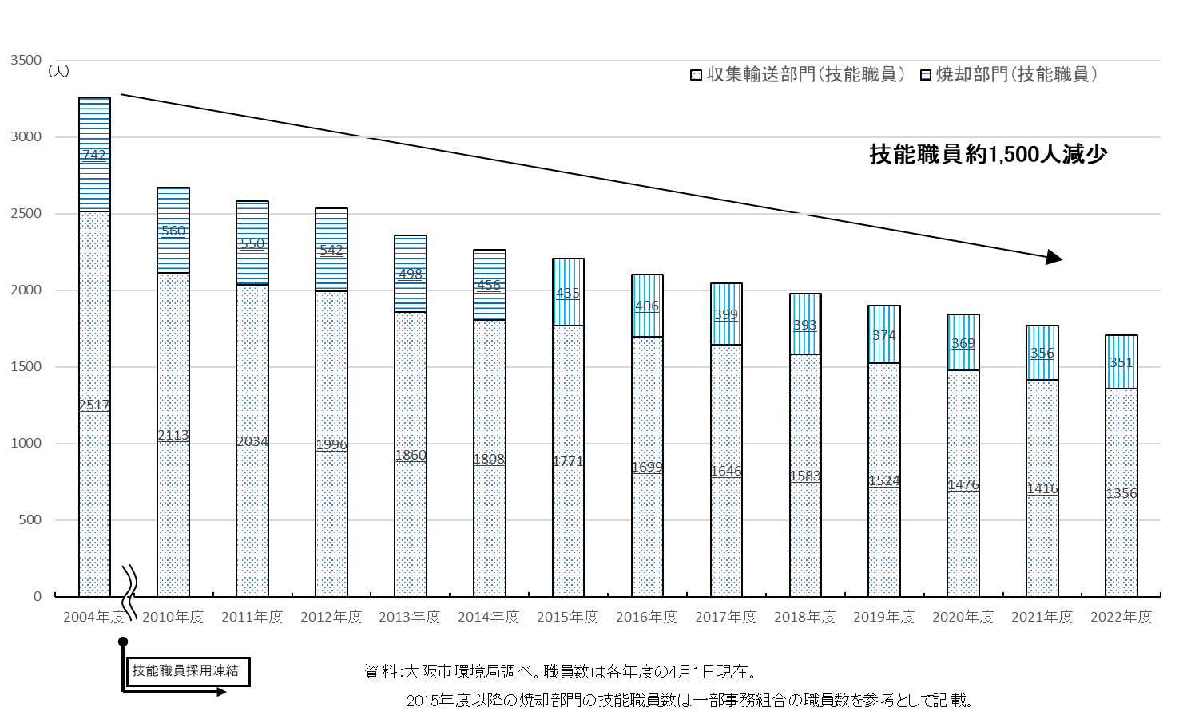
8 具体的な取組と成果 （民営化）
⑦ 一般廃棄物（収集輸送／焼却）
（成 果）
○民間委託の範囲拡大などにより、収集輸送部門及び焼却部門の技能職員数を大幅に削減。
519

Slide 9
8 具体的な取組と成果 （民営化）
⑧中央卸売市場 【府】
（背 景）
○卸売市場は、少子高齢、消費者ニーズの多様化、流通構造の変化などの環境の中、取扱量は減少傾向となっており、合理化、高度化への取組が求められている。
○そのため、流通の効率化やより高度な品質管理を実現するため、市場の規模や特徴に合わせて経営形態や経営改善に向けた見直しが必要。
（当初の方向性）
（現在の状況）
上記に対応するためには、民間の創意工夫により、
流通の変化に対し、柔軟な対応を図り、市場機能を十分発揮できるようにすることが効果的である。
「大阪府戦略本部会議」（2010.2）
指定管理者制度導入については、効果的な制度を設計し、適切な者を指定管理者とするのに時間を要することを踏まえ、2012年度を目途に導入する。
「府市統合本部会議」（2012.6)
→中央卸売市場としての役割・機能を果たすため、府市4市場（府市場、市本場、市東部市場、市南港市場）それぞれにおいて「運営の効率化」「競争力の強化」に取り組むことを確認。
2012年度から指定管理者制度を導入
※中央卸売市場として全国初。
（期間：2012年4月～2017年3月）
・利用料金制
・指定管理者独自の取組としての
活性化事業の導入
・府に納付金の収入有
2022年度から指定管理者制度第3期が
スタート。
（期間：2022年4月～2027年3月）
520

Slide 10
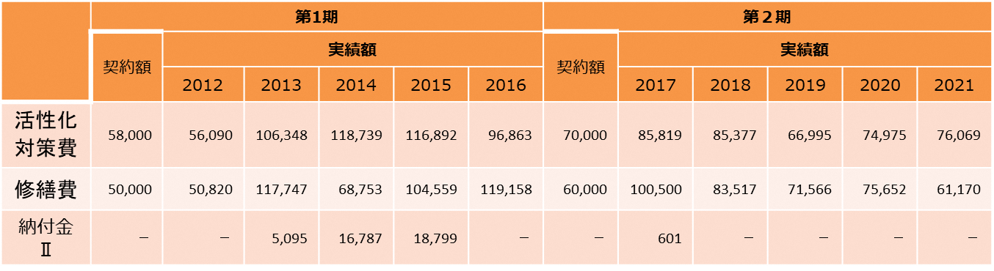
8 具体的な取組と成果 （民営化）
⑧ 中央卸売市場 【府】
（成 果）
○ 指定管理者の導入は、民間の活力やノウハウにより市場の活性化、コスト削減を図ることができた。
特に施設の修繕や市場利用者のサービス向上に効果を上げている。
■指定管理者による管理運営期間 第1期 2012年4月1日～2017年3月31日（5年間）
第2期 2017年4月1日～2022年3月31日（5年間）
第3期 2022年4月1日～2027年3月31日（5年間）
■指定管理者制度導入の効果
・人件費や委託料等のコスト削減に取り組むとともに収入の確保（利用料金の滞納者ゼロ）に努め、当初提案額
を大きく上回る財源を生み出し、市場に投資（活性化対策費、修繕費）。
・契約納付金を上回る額（納付金Ⅱ）を府に納付。
■効果額（税抜）：第1~第２期指定管理者制度の効果額 （単位：千円 ）
活性化事業 ：指定管理者独自の取組。ハード、ソフト問わず、市場の活性化に向け公募時に提案いただいた事業を実施。
修 繕 費：老朽化した市場施設の機能を維持するための費用。場内事業者からの連絡に即時対応。
納 付 金 Ⅱ：契約納付金に上乗せで府に納めるもの。指定管理者の努力により計画以上の収入があった場合、その２分の１を納付。
521

Slide 11
8 具体的な取組と成果 （民営化）
⑧中央卸売市場 【市】
（背 景）
○事業収入が減少傾向にあり、これまでも業務の民間委託化による人員削減やその他コストの見直しによる収支の改善に取り組んできたが、依然として多額の累積欠損金を計上しているなど、厳しい状況。
○管理運営手法を抜本的に見直すことなどにより、収支構造の改善を図る必要がある。
（当初の方向性）
（現在の状況（2022年度末））
安全・安心な生鮮食料品の安定供給を行う流通の拠点施設であるとともに、大阪経済における産業基盤としても重要な存在であり、大都市の基本インフラとしてその役割・機能を十分に発揮し、公共の福祉の増進と市民・消費者の生活の安定に資する。
「府市統合本部会議」（2012.6)
→中央卸売市場としての役割・機能を果たすため、府市4市場（府市場、市本場、市東部市場、市南港市場）それぞれにおいて「運営の効率化」「競争力の強化」に取り組むことを確認。
【本場・東部市場】
●指定管理者制度を導入するための中央卸売市場業務条例改正案上程(2014.5及び2014.９)
→ 事業者の撤退や倒産リスク、市場機能低下への懸念等から否決
●「市政改革プラン3.0」(2020.4策定)
「市政改革プラン3.1」(2022.4策定)
に基づく官民連携手法の検討
【南港市場】
●「南港市場将来戦略プラン」策定 (2015.1）
●「南港市場整備基本計画」策定 (2016.11)
【本場・東部市場】
民間活力の活用により、指定管理者制度を導入した場合に想定していた効果額とほぼ同等の効果が得られたため、業務委託化を引き続き進めることで経営の効率化を図ることを方針として決定。
【南港市場】
「南港市場将来戦略プラン」に基づき、市場機能の向上や競争力の強化に向け、2020年度に大規模施設整備工事に着手。
522

Slide 12
8 具体的な取組と成果 （民営化）
⑧中央卸売市場 【市】
（主な改革取組経過）
 |  | 2012 | 2013 | 2014 | 2015 | 2016 | 2017 | 2018 | 2019 | 2020 | 2021 | 2022
本場・東部市場
南港市場
項目
年度
●「府市統合本部会議」（６月）
→指定管理者制度の導入の方向性を示す
●「条例改正案」上程（５月）
→否決
●「省エネルギーサービス事業（ESCO）」導入
本場（４月）
●「条例改正案」上程（９月）
→否決
●「省エネルギーサービス事業（ESCO）」導入
東部市場（４月）
●
業務委託化による経営の効率化の方針
●「府市統合本部会議」（６月）
→ 南港市場の老朽化等への対応及び衛生水準・機能の向上が必要であることを確認
●「戦略会議」（１月）
・「南港市場将来戦略プラン」策定（１月）
・「南港市場整備基本計画」策定の方向性を示す
●「南港市場整備基本計画」策定（11月）
●「南港市場施設整備工事」着手
（2月）
523

Slide 13
8 具体的な取組と成果 （民営化）
⑧中央卸売市場 【市】
（取 組・成 果）
○安全・安⼼な⽣鮮⾷料品を安定的に供給するという公的インフラとしての役割を果たしていくため、⺠間活⼒を最⼤限活⽤しながら、効率的な管理運営を実施。
 | 本場・東部市場 | 南港市場
取組の 方向性 | 市政改革プランに基づく最適な市場運営のあり方 ・業務委託化を引き続き進めることで経営の効率化を図る。 | 南港市場将来戦略プランに基づく市場機能の向上と競争力の強化 ・⻄⽇本の⾷⾁流通の拠点市場としての役割・機能を今後とも果たしていくための戦略として策定した「南港市場将来戦略プラン」に基づき、施設整備をはじめとする市場機能の向上や競争力の強化に向けた取組を実施。
具体的 取組・ 成果 | ・民間活力の活用により、指定管理者制度を導入した場合に想定していた効果額とほぼ同等の効果が得られた。 | ・施設整備工事着手（2020年度） （今後について） ・新施設一部稼働（2024年度予定） ・施設整備工事完了（2025年度予定）
524

Slide 14
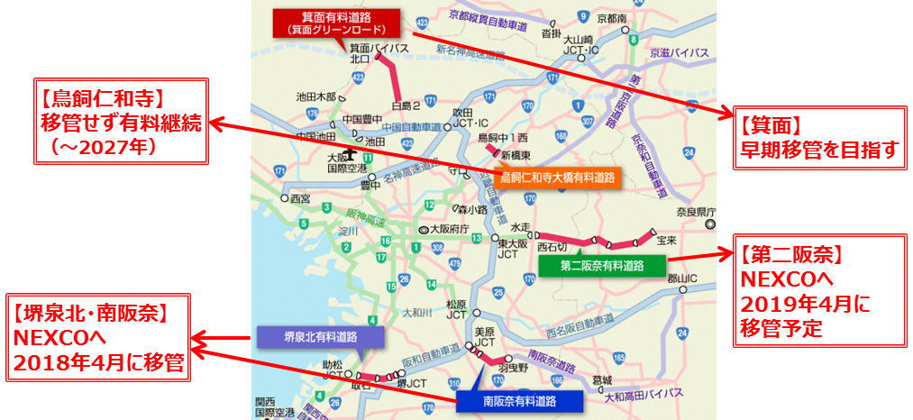
8 具体的な取組と成果 （民営化）
⑨ 高速道路
（背 景）
○高速道路の料金体系が運営主体によってバラバラで分かりにくく、利用しにくい
（主な改革取組経過）
年度 | 2016 | 2017 | 2018 | 2019 | 2020 | 2021 | 2022
公社管理道路の 移管に向けた取組
●国交省が、堺泉北有料道路、
南阪奈道路の移管に係る事業
認可（3月）
●堺泉北有料道路、南阪奈
道路の管理を府道路公社
からNEXCO西日本に移管
(4月）
●国土幹線道路部会で、
新たな料金体系について
提案（府市連名）（4月）
→公社路線の移管も明記
●第二阪奈有料道路の
管理を府道路公社から
NEXCO西日本に移管
(4月）
●国土幹線道路部会で、
中間答申の公表
→管理主体の継ぎ目のない
料金の実現を明記
(８月）
●地方５団体要望の実施（12月）
●国交省が、第二阪奈
有料道路の移管に係る
事業認可(3月）
●国交省が、「近畿圏の新たな
高速料金に関する具体的
方針(案)」公表（12月）
（取組・成果）
○管理主体を超えたシームレスな料金体系の実現に向け、府道路公社管理路線のNEXCO西日本
への移管が進行中。
・堺泉北有料道路及び南阪奈有料道路は、
2018年４月にNEXCO西日本に移管が完了。
・第二阪奈有料道路は、2019年４月に
NEXCO西日本に移管が完了。
・箕面有料道路についても、早期移管を目指す。
【第二阪奈】
NEXCOへ
2019年4月に
移管
525

Slide 15
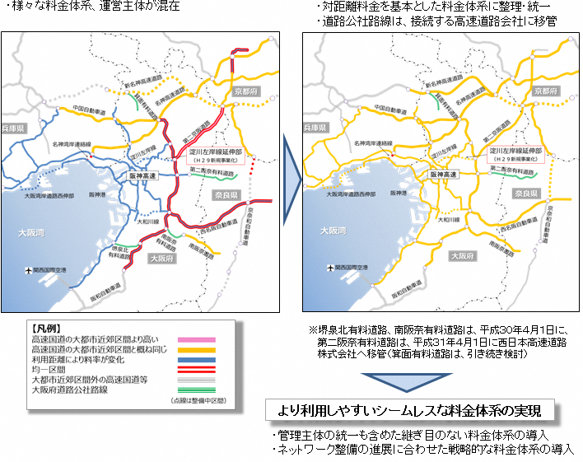
8 具体的な取組と成果 （民営化）
⑨ 高速道路
◎より利用しやすいシームレスな料金体系の実現へ
改革前
現 状
526

Slide 16
9 具体的な取組と成果（項目別）
地方独立行政法人化
  ① 病 院
  ② 博物館
  ③ 動物園
  ④ 産業技術研究所
  ⑤ 健康安全基盤研究所 【「16.府市における機能統合及び連携など」参照】
  ⑥ 大 学
527

Slide 17
９ 具体的な取組と成果 （地方独立行政法人化）
① 病 院
（背 景）
○年々抑制傾向にはあるものの、年間数十億円もの公費負担を実施しており、より自律的・効率的・効果的な経営形態への移行が必要。
（当初の方向性）
（現在の状況（2021年度末））
病院事業の地方独立行政法人化
地方独立行政法人化後、市からの運営費交付金を中期計画に基づき着実に削減。
●（地独）大阪市民病院機構を設立 し、事業運営開始。（2014.10～）
528

Slide 18
９ 具体的な取組と成果 （地方独立行政法人化）
① 病 院
（主な改革取組経過）
 | ～2009 | 2010 | 2011 | 2012 | 2013 | 2014 | 2015 | 2016 | 2017 | 2018 | 2019 | 2020 | 2021 | 2022
収支改善
経営形態の 見直し
項目
年度
●市民病院
改革プラン
（2009～2011）
●不良債務
解消（2010）
●地方公営企業法全部適用
（2009.4～2014.9）
●大阪市民病院機構設立・事業運営開始
(2014.10～）
●地方独立行政法人化の方針を決定
●定款案の
可決
第１期中期目標期間
（2014.10～2019.3)
第２期中期目標期間
（2019.4～2024.3)
529

Slide 19
9 具体的な取組と成果 （地方独立行政法人化）
① 病 院
（取 組）地方独立行政法人化
○公営企業の制約があり、より自律的、効率的・効果的な経営形態をめざして地方独立行政法人化を実施。
・公営企業の制約（経営資源の調達における法律上の限界、行政の非効率性）
・資金不足
⇒公立病院としての役割を果たすため、市立病院は、より自律的・効率的・効果的な経営形態への移行が必要。
・意思決定の迅速化を図り、地域医療のニーズや医療環境の変化に対応した高度専門医療の提供
・業務運営の改善・効率化
⇒地方公営企業から地方独立行政法人への移行
地方独立行政法人化後の運営費交付金（単位：億円）
（年度）
 | 2012 | 2014 | 2015 | 2016 | 2017 | 2018 | 2019 | 2020 | 2021 | 2022
運営費交付金 | 97.5 | 47.1 | 86.0 | 75.1 | 72.2 | 71.0 | 77.0 | 77.7 | 77.0 | 81.1
住吉市民病院 （閉院延長に伴う 特別措置分） |  |  | 2.1 | 8.5 | 9.6
住之江診療所 |  |  |  |  |  | 1.8 | 2.4 | 0.8 | 0.6 | 0.5
530

Slide 20
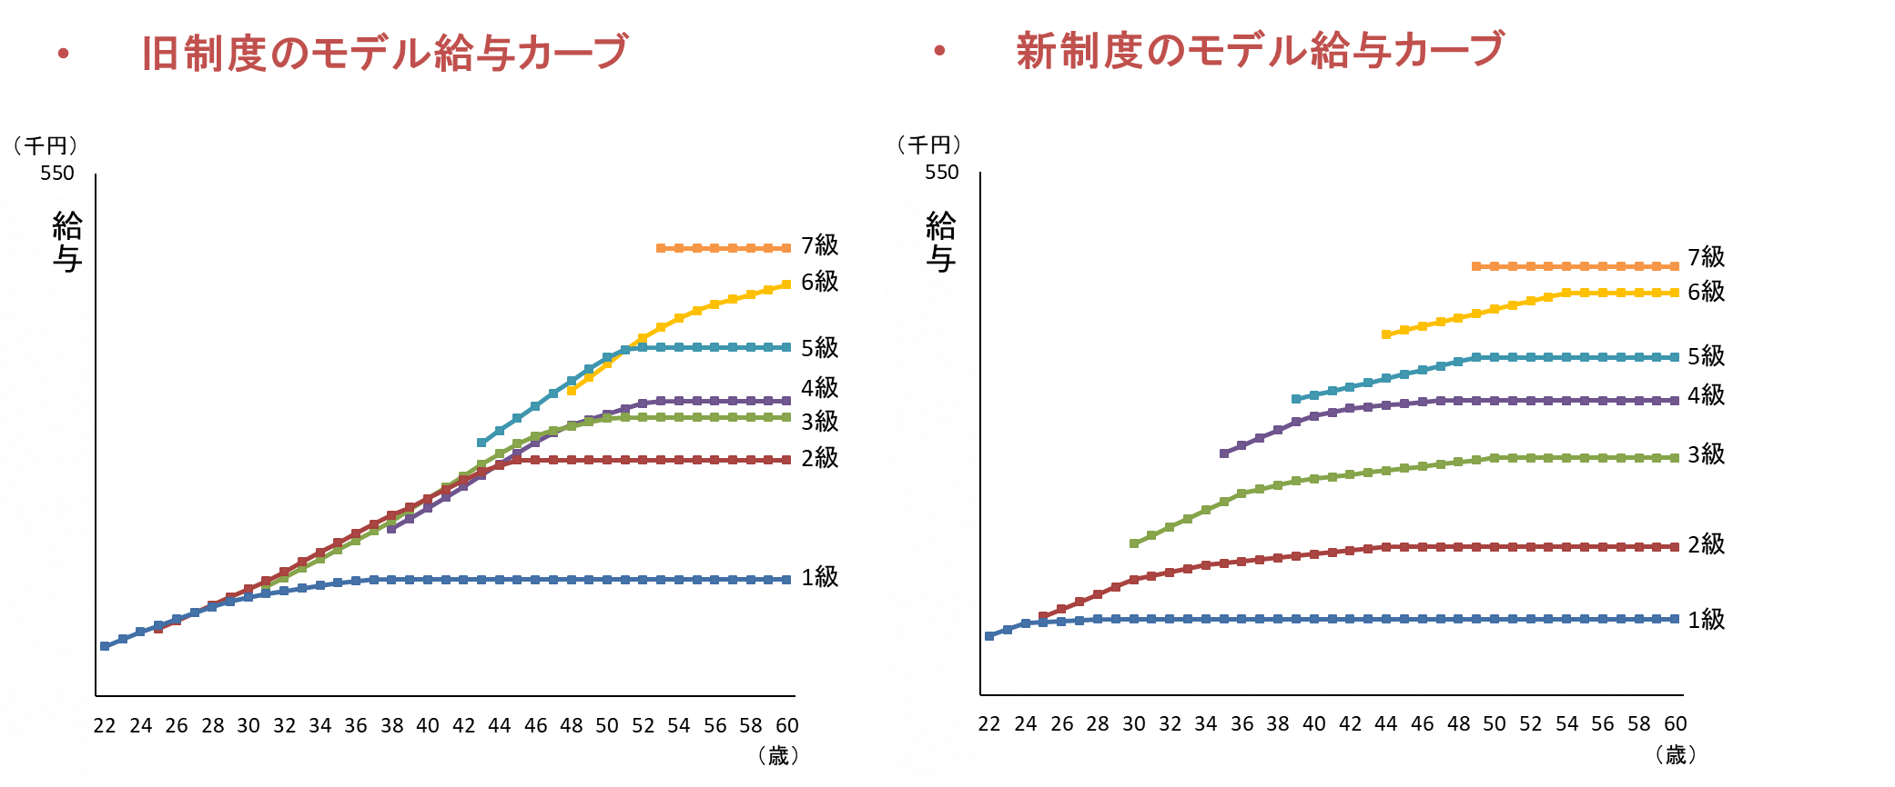
9 具体的な取組と成果 （地方独立行政法人化）
① 病 院
（取 組）人事給与制度の再構築
○ 人事給与制度の再構築を行い、各級に求める能力・役割の伸長に応じた昇給額とした。
531

Slide 21
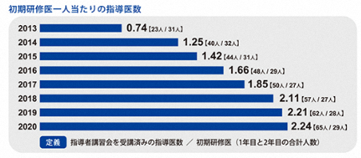
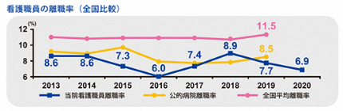
9 具体的な取組と成果 （地方独立行政法人化）
① 病 院
（取 組）医療の質向上に向けた取組
○2012年度にQI*小委員会を設置、2016年には医療の質向上に向けた取組を統合的に管理・支援する部門としてTQMセンターを発足させた。
○職種横断的に研修を企画する、「教育研修センター」を設立し、研修内容を再構築。
* Quality Indicator 院内各部門が日々取り組んでいる医療の質改善への取組
・指導医の増加を図り、指導医を育成・確保することで、若手医師の指導体制を強化。
（年度）
・社会状況に応じたキャリア支援や子育て世代の支援など多様な勤務形態の導入を推進。
（年度）
532

Slide 22
9 具体的な取組と成果 （地方独立行政法人化）
① 病 院
（取 組）新たな設備投資
○独立法人化により、機動的な投資が可能となった。
2015年
・内視鏡手術支援ロボット導入（１台）
2016年
・手術室増室（15→16室）
2017年
・手術室増室（16→20室）
・ICU（集中治療室）増床、PICU（小児集中治療室）設置（20→28床）
2018年
・AYA世代（思春期・若年成人）専用病棟の設置
2019年
・内視鏡手術支援ロボット導入（１台→２台）
533

Slide 23
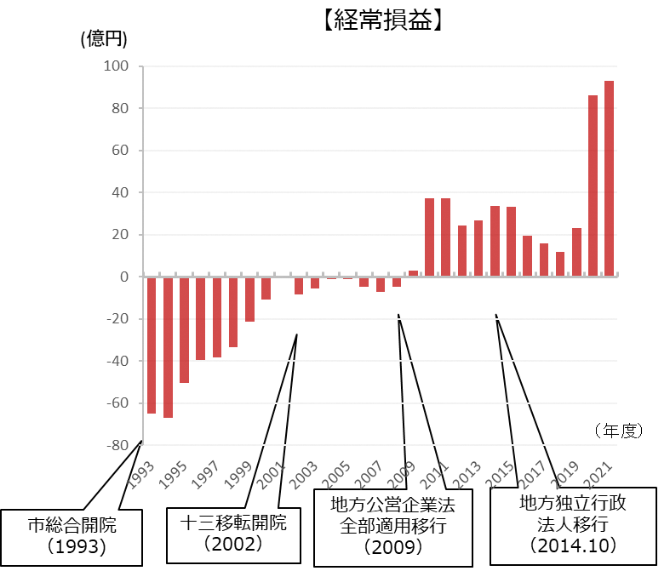
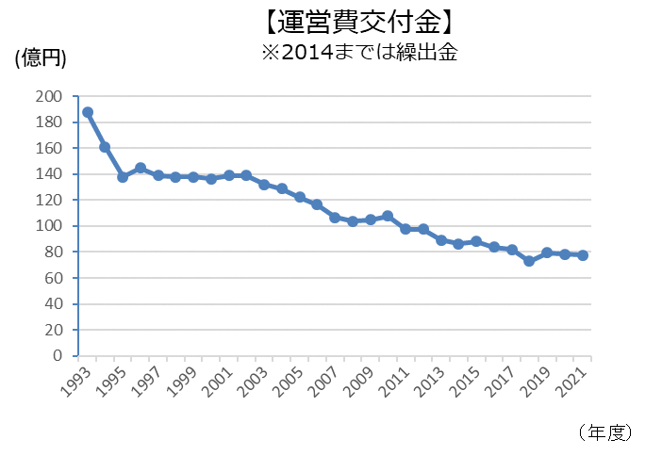
9 具体的な取組と成果 （地方独立行政法人化）
① 病 院
（成 果）収支の改善
○地方独立行政法人化を機に、さらに経営効率を高めることにより、運営費交付金（公費負担）を削減。
・地方独立行政法人の特長である自律性、機動性、柔軟性を発揮し、経営効率を上げることで、設立団体である大阪市からの運営費交付金の削減に取り組み、中期計画に基づき着実に削減を行った。
＜市民病院（３病院合計）＞
534

Slide 24
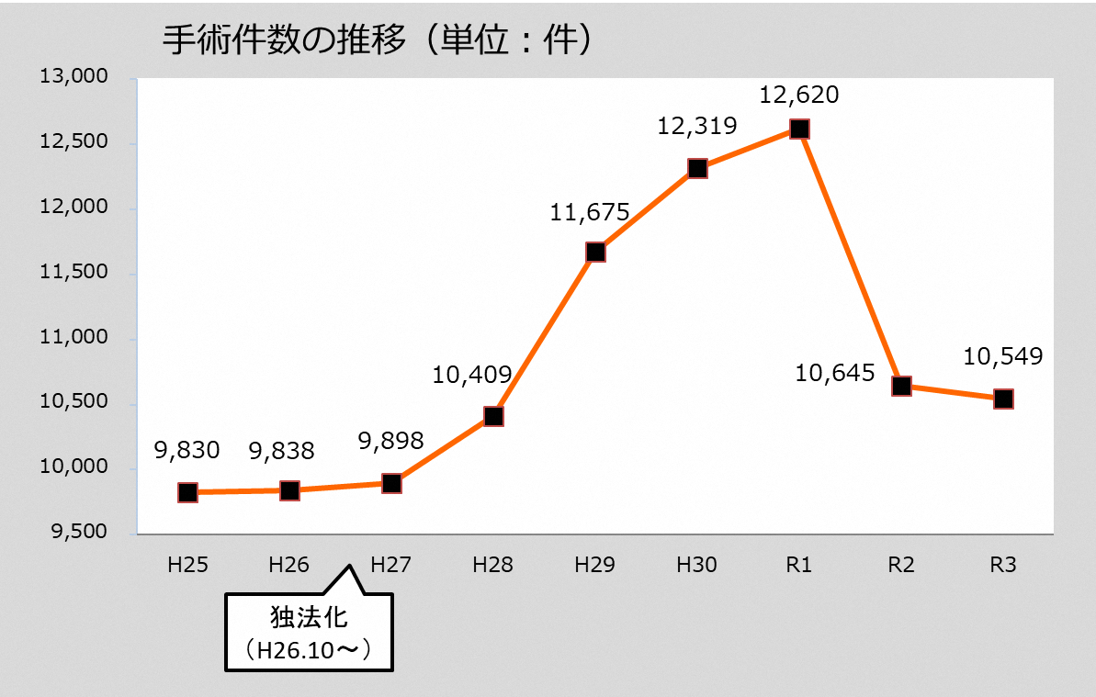
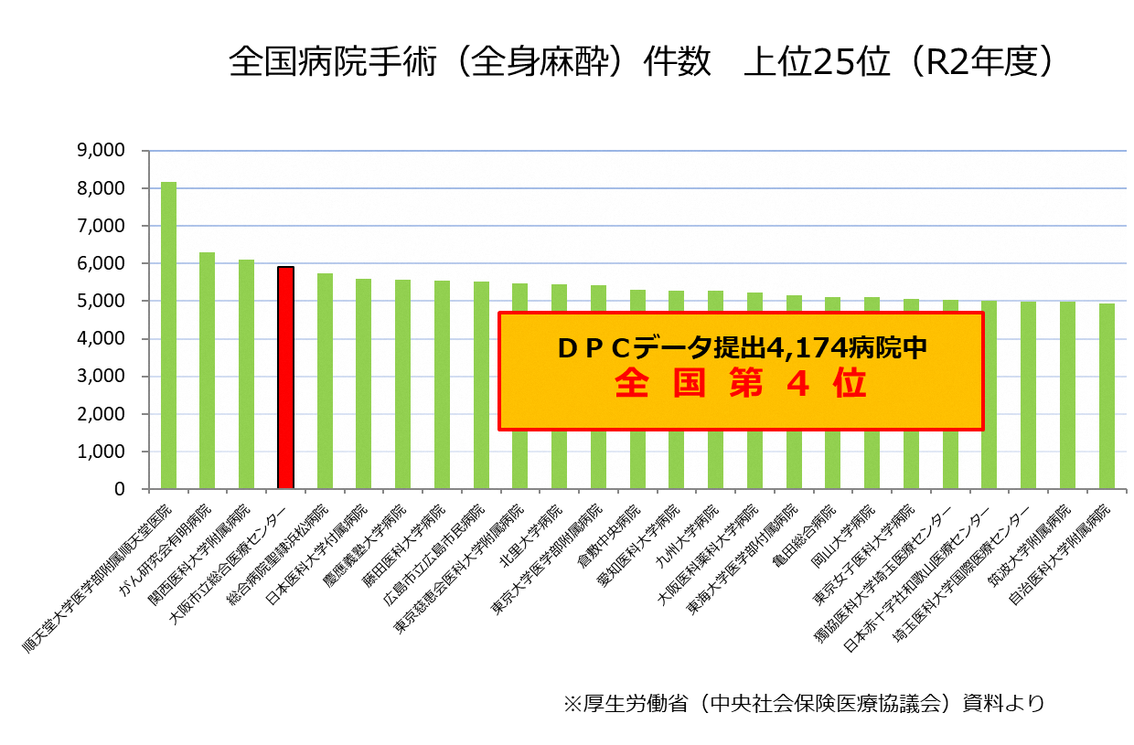
9 具体的な取組と成果 （地方独立行政法人化）
① 病 院
（成 果）手術件数の増加
○独法化後、手術件数が増加し、全身麻酔手術は令和2年には全国４位の水準。
＜総合医療センター＞
（件）
535

Slide 25
9 具体的な取組と成果 （地方独立行政法人化）
① 病 院
（成 果）大阪市市民病院機構評価委員会の評価結果
○大阪市市民病院機構評価委員会*の評価結果（2021事業年度）は、「全体として、年度計画
及び中期計画のとおり進捗している」となっており、法人による運営は順調に進んでいる。
*大阪市民病院機構の業務の実績に関する評価等に関する事務を担当することを目的に、大阪市が設立した地方独立行政法人
【大阪市市民病院機構評価委員会による業務実績に関する評価結果】
（評価方法）法人による自己評価、評価委員会による小項目評価、大項目評価の手順で評価を行い、
その結果を踏まえ、評価委員会において年度計画及び中期計画の全体的な進捗状況の評価を行う。
〈大項目の評価結果〉
大項目ごとの進捗状況は、
Ｓ・Ａ～Ｄの5段階による評価
Ｓ 特筆すべき進捗状況 | Ａ 計画どおり | Ｂ おおむね計画どおり | Ｃ やや遅れている | Ｄ 重大な改善事項あり
事業年度 項目 | 2014 | 2015 | 2016 | 2017 | 2018 | 2019 | 2020 | 2021
住民に提供するサービスその他の業務の質の向上 | Ｂ おおむね計画どおり | Ｂ おおむね計画どおり | Ａ 計画どおり | Ａ 計画どおり | Ａ 計画どおり | Ａ 計画どおり | Ａ 計画どおり | Ａ 計画どおり
業務運営の改善及び効率化、並びに財務内容の改善 | Ａ 計画どおり | Ａ 計画どおり | Ａ 計画どおり | Ｂ おおむね計画どおり | Ａ 計画どおり | Ａ 計画どおり | Ａ 計画どおり | Ａ 計画どおり
〈全体評価の評価結果〉
「全体として年度計画及び中期計画のとおり進捗している」
「全体として、おおむね年度計画及び中期計画のとおり進捗している」
「全体として 年度計画及び中期計画
のとおり進捗している」
536

Slide 26
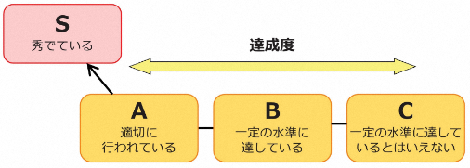
9 具体的な取組と成果 （地方独立行政法人化）
① 病 院
（成 果）日本医療機能評価機構の病院機能評価
○（公財）日本医療機能評価機構*1の病院機能評価（2019年5月10日認定）において、
（地独）大阪市民病院機構 大阪市立総合医療センターが、全評価項目中、「S」評価が11個と、大阪府の機能種別「一般病院２*2」の病院の中で、最多となった。
*1 国民の健康と福祉の向上に寄与することを目的とし、中立的・科学的な第三者機関として医療の質の向上と信頼できる医療の
確保に関する事業を行う公益財団法人
*2 主として、二次医療圏等の比較的広い地域において急性期医療を中心に地域医療を支える基幹的病院
【日本医療機能評価機構による評価結果】
〈評価項目の評価結果〉
〈全体評価の評価結果〉
病院名 | 機能種別名 | Sの数 | Bの数 | Cの数
社会医療法人同仁会 耳原総合病院 | 一般2 | 11 | 2 | 0
地方独立行政法人大阪市民病院機構 大阪市立総合医療センター | 一般2 | 11 | 5 | 0
社会医療法人仙養会 北摂総合病院 | 一般2 | 9 | 5 | 0
社会医療法人愛仁会 高槻病院 | 一般2 | 7 | 2 | 0
社会医療法人生長会 府中病院 | 一般2 | 7 | 4 | 0
社会福祉法人恩賜財団済生会支部 大阪府済生会吹田病院 | 一般2 | 7 | 0 | 0
大阪赤十字病院 | 一般2 精神 | 7 | 10 | 0
社会医療法人警和会 大阪警察病院 | 一般2 | 7 | 5 | 0
社会医療法人美杉会 佐藤病院 | 一般2 | 6 | 4 | 0
社会医療法人生長会 ベルランド総合病院 | 一般2 | 5 | 1 | 0
537

Slide 27
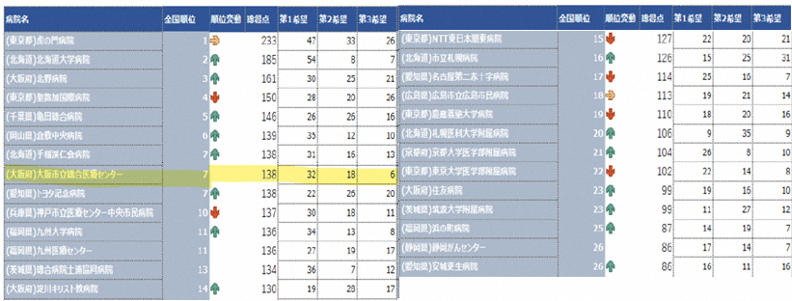
9 具体的な取組と成果 （地方独立行政法人化）
① 病 院
（成 果）医師の働きたい病院TOP200
○ Doctors LIFESTYLE（エムスリー株式会社）による「医師の働きたい病院TOP200
2022年最新版」にて、総合医療センターが全国７位。
…
538

Slide 28
9 具体的な取組と成果 （地方独立行政法人化）
① 病 院
（今後の取組）
○ これまでの改革取組を引き続き継続する。
○ 医療機能面では、積極的な設備投資や教育研修センターの設立など、医療の質の向上と経営基盤の強化に向け取り組んできたものの、コロナ禍で総合医療センター、十三市民病院はともに新型コロナウイルス感染症の重点医療機関に指定された。特に十三市民病院は約3年間に渡り新型コロナ専門病院として運営を行ったため、新型コロナの5類移行後に、医療機能をどのように回復するか要検討。
○ 経営面では、新型コロナの感染拡大による医業収益の悪化や、人件費の上昇・物価高騰による費用増の影響を大きく受けているが、早期の新型コロナ流行前の水準への回復をめざし、引き続き収入の確保と費用の削減に取り組んでいく。
539

Slide 29
9 具体的な取組と成果 （地方独立行政法人化）
② 博物館
（改革前）
○指定管理者制度による運営は、期間の定めがあるため、事業の継続性や専門人材の安定的確保が難しい。 また、協定書に基づく管理代行にとどまり、自主性や柔軟性、迅速性が発揮しづらい。
○自治体による施策の企画・立案と、指定管理者による現場運営が分離され、ガバナンスの利いた事業や施策の展開に課題が残る。
（当初の方向性）
（現在の状況（2021年度末））
博物館施設の地方独立行政法人化
2019年4月に地方独立行政法人大阪市博物館機構を設立
●「大阪市ミュージアムビジョン」を策定（2016.12）
●「博物館施設の地方独立行政法人化に向けた基本プランを策定（2017.３）
● 「定款」及び「評価委員会条例」を制定（2018.2）
540

Slide 30
9 具体的な取組と成果 （地方独立行政法人化）
② 博物館
（改革前）
○地方独立行政法人化に向けて、ビジョンや基本プランをもとに定款・評価委員会条例を制定。
2019年4月に地方独立行政法人大阪市博物館機構を設立。
2016年度
改めて博物館・美術館としてめざすべき姿を、「大阪市ミュージアムビジョン」として策定。（12月） 上記の実現に向けた「博物館施設の地方独立行政法人化に向けた基本プラン」策定。（3月）
地
方
独
立
行
政
法
人
設
立
対象業務の範囲に「博物館、美術館、植物園、動物園又は水族館」施設を追加。
地方独立行政法人法施行令改正
2017年度
具体的な準備業務に着手し、法人の定款案及び評価委員会条例案を策定し、市会に提案。 市会で可決（2月）し定款及び評価委員会条例を制定。
2018年度
中期目標案及び関連議案の策定、市会へ提案。 議案可決後に総務省へ法人設立認可申請。 並行して各種のシステム構築や法人諸規定等の整備。
（2019年4月）
541

Slide 31
9 具体的な取組と成果 （地方独立行政法人化）
② 博物館
（主な改革取組経過）
年度
 | 2013 | 2014 | 2015 | 2016 | 2017 | 2018 | 2019 | 2020 | 2021 | 2022
制度整備 や予算
ミュージアム ビジョン
具体的な 組織設計
項目
●地方独立行政法人法施行令が改正
博物館を地独業務の対象施設に追加
（10月）
●準備予算を含む一般会計予算が
附帯決議を付して可決（3月）
●定款、評価委員会
条例案が可決（３月）
●大阪市ミュージアムビジョン（案）（10月）
●大阪市ミュージアムビジョン（案）、
ビジョンの実現にふさわしい経営形態の
パブリックコメントの実施及び結果公表 （10～12月）
●大阪市ミュージアムビジョンの策定（12月）
●運営にPFI手法を
導入した大阪中之島
美術館開館（２月）
●地方独立行政法人化に
向けた基本プラン（素案）
を策定（2月）
●博物館施設の地方独立
行政法人化に向けた基本
プラン（案）を策定（2月）
●（地独）大阪市
博物館機構設立（４月）
●博物館施設の地方独立
行政法人化に向けた基本
プランを策定（３月）
542

Slide 32
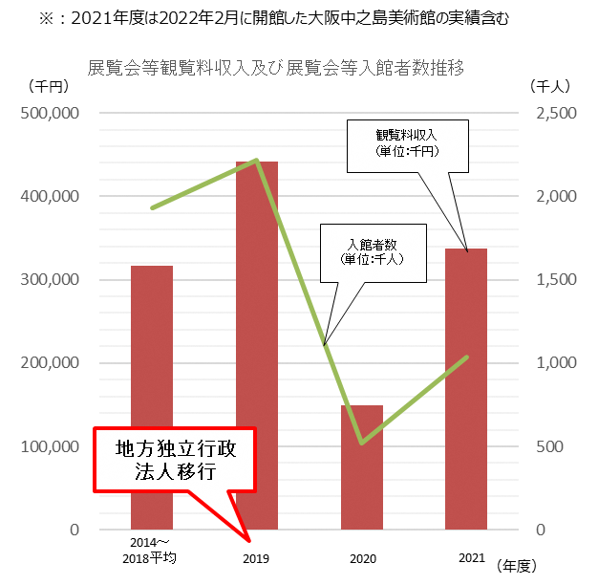
9 具体的な取組と成果 （地方独立行政法人化）
② 博物館
（改革取組、成果）
○地方独立行政法人化を機に、更なる業務改善に努めるとともに、経営効率を高め、自主性を発揮した「経営」への転換を図っている。
年度 | 展覧会等観覧料収入 （単位：千円） | 展覧会等入館者数 （単位：千人）
2014～2018 平均 | 316,162 | 2,228
2019 | 441,726 | 2,218
2020 | 148,901 | 522
2021※ | 337,608 | 1,035
地方独立行政法人移行
地方独立行政法人の特長である自律性、
機動性、柔軟性を発揮し、成果を上げて
いる。
地方独立行政法人化初年度となる2019年度は、新型コロナウイルス感染症の影響により３月が休館となったものの過去５年で最高の入館者数を記録した。
２０２０年度及び２０２１年度は引き続き、新型コロナの影響により、多くの展覧会、行事が中止を余儀なくされたこともあり、入館者数、観覧料収入ともに落ち込み、未だ回復途上ではあるが、事業再開に向けた迅速な対策を講じたことや、事業におけるオンラインを通じたさまざまな媒体の活用など、業務におけるICT化を進展させ、影響を最小限にとどめた。
543

Slide 33
9 具体的な取組と成果 （地方独立行政法人化）
② 博物館
（改革取組、成果）
・学芸員・技術職員等の専門人材の確保・育成による運営体制の強化や外部資金の確保など、法人の基盤整備の充実。
・各館長を「機構の経営」に参画させる組織基盤の構築など、経営と運営の一元化に向けた取組。
・科学館と自然史博物館の「アインシュタイン展」合同開催や市立美術館と中之島美術館の共同研究による展覧会の実施など各館の連携が充実しつつある。
・法人独自のコロナ対応戦略(CRS)の策定、実施、並びにプラネタリウムの改修や東洋陶磁美術館エントランス改修等実施。
・運営にPFI手法を導入した大阪中之島美術館の開館。（2022年2月2日）
○２０２１事業年度の評価結果は、「年度計画どおり順調に実施している」となっており、法人による運営は順調に進んでいる。
（評価方法）法人による自己評価、評価委員会による意見申述を踏まえ、設立団体の長である大阪市長により年度計画の評価を行う。
小項目及び中項目ごとの進捗状況は１～５の5段階による評価
５ 年度計画を大幅に上回って実施 | ４ 年度計画を上回って実施 | ３ 年度計画どおり順調に実施 | ２ 年度計画を十分に実施できていない | １ 年度計画を実施できていない（未実施）
 | 2019事業年度 | 2020事業年度 | 2021事業年度
達成度評価 | ６３点（１００点満点中） 年度計画どおり順調に実施 | ６２点（１００点満点中） 年度計画どおり順調に実施 | ６０点（１００点満点中） 年度計画どおり順調に実施
※評価項目が２０項目あり、全ての項目が「年度計画どおり順調に実施（５段階評価の３）」であれば６０点となる。
544

Slide 34
9 具体的な取組と成果 （地方独立行政法人化）
② 博物館
（今後の取組）
○ 柔軟な運営と国内外への認知向上
→ 継続的・安定的な博物館施設の運営のもと、博物館・美術館の一体感を外部から
見えるかたちで打ち出していく。
→ 大阪・関西万博の機会を活かし、博物館・美術館の国内外への認知向上と新たな
来館者の獲得など積極的な誘客促進への取組を進める。
→ 柔軟な運営を積極的に行い、施設が持っているポテンシャルを発揮し、都市のコアと
なる施設の一つとして機能させ、都市格の向上に資する施設とする。
545

Slide 35
9 具体的な取組と成果 （地方独立行政法人化）
③ 動物園
（背 景）
○持続可能な動物園運営をめざして、ソフト、ハードの両面から動物中心の取組を推進するためには、専門人材の確保・育成や設備投資が必要であり、職員採用や予算執行を動物園の実態に即して柔軟に行うことができる仕組みが求められる。
（当初の方向性）
（現在の状況（2021年度末））
動物園の望ましい経営形態の検討
2021年4月に地方独立行政法人天王寺動物園を設立
●「天王寺動物園基本構想」を策定（2015.8）
●「天王寺動物園101計画」を策定（2016.10）
●外部有識者で構成された天王寺動物園経営形態検討懇談会において検討のうえ、地方独立行政法人が望ましい経営形態と結論づけた（2016.9～2018.8）
546

Slide 36
9 具体的な取組と成果 （地方独立行政法人化）
③ 動物園
（主な改革取組経過）
 |  | 2013 | 2014 | 2015 | 2016 | 2017 | 2018 | 2019 | 2020 | 2021 | 2022
経営形態の見直し
項目
年度
●戦略会議にて地方独立行政法人化を決定
（2020.1）
●天王寺動物園経営形態検討懇談会
において外部有識者から意見聴取
（2016.9～2018.8）
●地方独立行政法人法施行令が改正
動物園を地独業務の対象施設に追加（2013.10）
●定款、評価委員会
条例案が可決
（2020.３）
●地方独立行政法人
天王寺動物園設立・
事業運営開始
（2021.4～）
●天王寺動物園基本構想を策定
（2015.8）
●地方独立行政法人
天王寺動物園
中期目標・中期計画
策定
（2021.４）
●天王寺動物園101計画を策定（2016.10）
第1期中期目標期間
（2021.4～2026.3）
547

Slide 37
9 具体的な取組と成果 （地方独立行政法人化）
③ 動物園
（成 果）
○独法化により期待される効果（ソフト面）
動物福祉等の専門知識を有する人材の採用や園の実情に即応した組織体制の構築、人員配置が
可能となり、園の機能強化や効果的な事業実施を実現。
動物部門における機能強化とその効果
強化する機能
機能強化後の取組内容
効果
動物福祉に配慮した
生活の質を高める飼育の実施
繁殖技術の向上
動物本来の行動が観覧できる環境の提供
他園からの評価の向上
安定的な動物確保
飼育管理機能
調査研究機能
国際交流機能
種の保存や生物多様性の保全など
世界的な課題に対する研究の実施
海外の園館との積極的な国際交流
動物園業界におけるプレゼンスと信用の向上
安定的な動物確保
教育普及機能
学校園の課外授業等の受入回数、園内ガイドの実施回数の増加
環境教育の機会の拡大
経営・事業部門における効果的な事業実施
機能
効果
経営戦略機能 |  | 園自らの判断に基づく選択と集中による業務執行体制の構築と予算投下
営業・渉外機能 |  | 積極的な企業等への訪問活動を通じた支援拡大
広報・イベント 機能 |  | 積極的な情報発信と多様なイベント企画による来園者の増加
顧客サービス機能 |  | 園内トラブルや要望への迅速な対応による顧客満足度の向上（リピーターの増加）
548

Slide 38
9 具体的な取組と成果 （地方独立行政法人化）
③ 動物園
（成 果）
○独法化により期待される効果（ハード面：獣舎整備）
獣舎に求められる要件
【安全確保の観点】
動物、来園者、飼育スタッフの安全安心
【動物福祉の観点】
動物本来の生息地環境の提供
【集客・魅力向上の観点】
施設の陳腐化防止
しかしながら、天王寺動物園には戦前の獣舎が残っているなど、求められる要件を満たしていない獣舎が多数存在。
独法化後も継続的な獣舎整備(リニューアル)が必要
法人による獣舎整備の優位性
市が建設
※市が現物出資
本市の発注方式による獣舎整備（市直営の現状と変わらない）
工事の一括発注等、法人の柔軟な発注方法により、手続き面の簡素化や工期短縮が図られ、獣舎整備コストの削減が期待。
法人自らが施設整備部門を持つことで、
動物、来園者、飼育スタッフ、３者の目線から柔軟な獣舎設計を実現。
法人が建設
※市は補助金を支出
独法効果
【イメージ図】
工種毎の分割発注
進捗毎の分割発注
解体
建築
基本計画
基本設計
実施設計
工事
市直営
電気
機械
一括発注
解体・建築・電気・機械
一括発注
基本計画・基本設計・実施設計・工事
独法化後
549

Slide 39





9 具体的な取組と成果 （地方独立行政法人化）
③ 動物園
（参 考）
○独法化により実現可能な好循環（イメージ）
動物福祉環境の充実から
動物福祉に配慮した飼育環境
高度な飼育・繁殖技術の確立
種の保存・生物多様性の保全
国内外の園からの評価向上
他園との信頼関係の構築
これからの動物園運営の
命運を握る最も重要なポイント
■天王寺動物園のめざす姿
「国際社会に貢献し世界に誇れる動物園」
（SDGsへの貢献と国際的評価の向上）
トップの経営判断に基づく
戦略的かつ効果的な投資
人気希少動物の導入
安定的な動物の確保
動物園運営の基盤となる
自主独立した安定的な経営
園の魅力向上
外部への積極的な情報発信
来園者の増加
市民・企業等からの支援拡大
自己収入の拡大につながり
公費負担の縮減にも寄与
550

Slide 40
10 具体的な取組と成果（項目別）
公民連携
  ① 公の施設の運営への民間手法の導入
  ・PFI事業の推進
  ・指定管理者制度の積極導入
  ② 民間アイデアの積極的な取入れ（サウンディング型市場調査）
  ③ 企業や大学等との連携を通じた行政課題の解決
551

Slide 41
10 具体的な取組と成果 （公民連携）
①公の施設の運営への民間手法の導入（ＰＦＩ事業の推進）
改革の取組
府・市ではPFIの法制度化を機に、公共施設の整備・更新にPFIを積極的に検討、導入
【国の動き】
1999年 9月 民間資金等の活用による公共施設等の整備等の促進に関する法律（ＰＦＩ法）制定
2013年 6月 「PFIアクションプラン」策定
2015年 6月 「経済財政運営の基本方針2015（骨太方針）」において、PPP・PFIの一層の推進を明記
【大阪府の対応】
1999年11月 大阪府PFI検討委員会設置
2002年 2月 「大阪府PFI検討指針」策定
2017年 3月 「PFI/PPP優先的検討規程」策定
【大阪市の対応】
2015年10月 市政改革室にPFI担当を設置
2016年 3月 「大阪市PFIガイドライン」策定
2017年 ３月 「大阪市PPP/PFI手法導入優先的
検討規程」策定
PFI事業 実施実績（大阪府・大阪市）
（事業開始済のもの）
事業期間 | 事業名
2002-2017 | 江坂駅南立体駐車場整備事業
2005-2038 | 大阪府警察寝屋川待機宿舎建替整備等事業
2004-2006 | 大阪府営東大阪島之内住宅民活プロジェクト
2005-2016 | 水と緑の健康都市第1期整備等事業
2006-2009 | 大阪府営筆ヶ崎住宅民活プロジェクト
2006-2010 | 大阪府営岸和田下池田住宅民活プロジェクト
2006-2040 | 大阪府警察堺北1単身寮整備等事業
2006-2039 | 大阪府立消防学校再整備等事業
2007-2028 | （仮称）水と緑の健康都市小中一貫校整備等事業
2006-2025 | 大阪市津守下水処理場消化ガス発電設備整備事業
2007-2011 | 大阪府営苅田住宅民活プロジェクト
2007-2010 | 大阪府営東大阪新上小阪住宅民活プロジェクト
2007-2011 | 大阪府営千里佐竹台住宅（２丁目）民活プロジェクト
2008-2014 | 大阪府営豊中新千里東住宅民活プロジェクト
2009-2015 | 大阪府営吹田藤白台住宅民活プロジェクト
事業期間 | 事業名
2010-2015 | 大阪府営堺南長尾住宅民活プロジェクト
2010-2016 | 大阪府営吹田竹見台住宅民活プロジェクト
2011-2033 | 大阪市平野下水処理場汚泥固形燃料化事業
2012-2015 | 大阪府営枚方田ノ口住宅民活プロジェクト
2010-2028 | 大阪府立精神医療センター再編整備事業
2012-2032 | 大阪府立成人病センター整備事業
2014-2020 | 大阪府営吹田高野台住宅（１丁目）民活プロジェクト
2015-2021 | 大阪府営吹田藤白台住宅（第２期）民活プロジェクト
2017-2040 | 大阪市海老江下水処理場改築更新事業
2018-2021 | 大阪府営吹田佐竹台住宅（5丁目） 及び大阪府営吹田高野台住宅（4丁目）民活プロジェクト
2019-2041 | 大阪府立高等学校空調設備更新PFI事業
2020-2052 | 天保山客船ターミナル整備等PFI事業
2022-2028 | 大阪府営豊中新千里北第２期住宅民活プロジェクト
2022-2031 | 大阪市工業用水道特定運営事業等
552

Slide 42
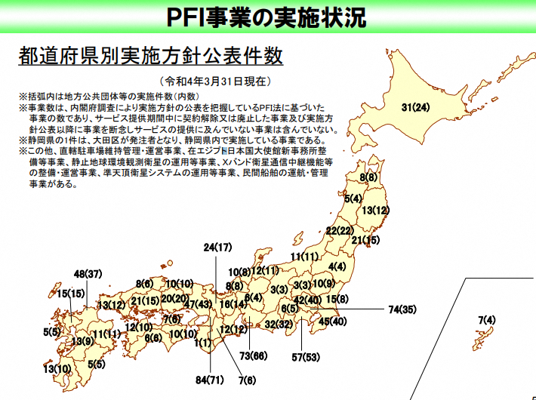
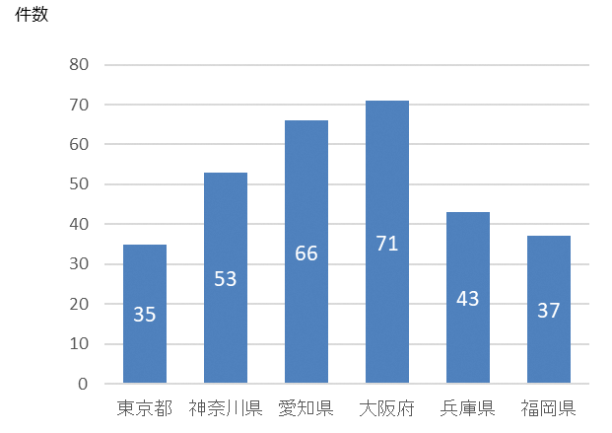
改革の効果
（実施実績）
➢ 令和４年３月末現在、大阪におけるPFI事業の実施件数（実施方針公表件数）は東京都等を上回り、全国最多。
府内実施件数（地方公共団体分）は全国最多。うち、大阪府・市で
29件を占める
出展：内閣府 「PFIの現状について」（2022年3月31日現在）
数値は、各都道府県内での累計実施事業数（国実施分を含む）
地方公共団体（都道府県＋市町村）実施分は、カッコ書きの内数として記載
553

Slide 43
10 具体的な取組と成果 （公民連携）
①公の施設の運営への民間手法の導入
（指定管理者制度の積極導入）
改革の取組
指定管理者制度の法制度化を機に、大阪府・大阪市では公の施設の管理に積極的に同制度を導入。
【国の動き】
2003年 6月 地方自治法を改正し、従来の管理委託制度を改め、指定管理者制度を法制度化
【大阪府の対応】
2005年 4月 大阪府における指定管理者制度の導入及び運用について（基本的な考え方）を策定
2009年 4月 競争を促す観点から、原則として価格点50点：品質点50点 に引上げ（従前は30：70）
⇒ 価格点割合50％は、北海道、島根県と並び全国一 ※2015年神奈川県実施調査に基づく
2012年12月 外部有識者によるモニタリングを必須化
2017年 6月 外部評価が低評価であった指定管理者に対する次期公募時の減点措置制度の導入
【大阪市の対応】
2004年11月 公の施設の指定管理者の指定の手続等に関する指針を策定
2006年12月 指定管理者制度の導入及び運用に係るガイドラインを策定
2010年 1月 事業報告書等の評価にあたり外部有識者の意見を聴取する規定を追加
2012年 3月 競争を促す観点から、審査における具体的選定項目及び配点の内容を変更
（「市費の縮減」の配点を、100点中30点から原則50点に）
2013年 ３月 施設利用を促進し、有意な提案を積極的に受け入れる観点から、自主事業の実施など
の規定を追加
2016年10月 一定以上の利益が生じた場合の市への利益配分手法を記載した協定書標準例の作成
2022年 4月 事業者の積極的な取組を促すため、インセンティブ・ペナルティ制度を導入
554

Slide 44
指定管理者制度 導入施設数
《大阪府》 計５８施設
※府営住宅を除く
施設区分 | 施設種類 | 導入数
レクリエーション・スポーツ施設 | 体育館 | ２
 | 競技場 | ３
 | 休養施設（公衆浴場、海・山の家等） | ２
 | その他（府民の森など） | １０
基盤施設 | 公園 | １９
 | 駐車場 | ３
 | その他 | １
施設区分 | 施設種類 | 導入数
産業振興施設 | その他 | ２
文教施設 | 博物館 | ６
 | 文化会館等 | １
 | 合宿所・研修所等 | １
 | 図書館 | ２
 | その他 | １
社会福祉施設 | 福祉・保健センター | ２
 | その他 | ３
《大阪市》 計３４１施設 ※市営住宅を除く
施設区分 | 施設種類 | 導入数
レクリエーション・スポーツ施設 | 体育館 | ２７
 | 武道場等 | ２
 | 競技場（野球場、テニスコート等） | １４
 | プール | ２６
 | キャンプ場等 | ０
 | その他 | ２
基盤施設 | 公園 | ４
 | 駐車場 | ２１
 | 駐輪場 | １１８
 | 港湾労働者休憩所 | 4
 | 霊園・斎場等 | １６
 | 臨港道路（トンネル） | １
 | その他 | 0
施設区分 | 施設種類 | 導入数
産業振興施設 | 産業情報提供施設 | １
 | 展示場・見本市施設 | ２
 | その他 | １
文教施設 | 博物館（美術館、科学館、歴史館、動物園等） | 3
 | 公民館・市民会館等 | ３３
 | 文化会館等 | １１
 | 合宿所・研修所等 | ３
 | その他 | １３
社会福祉施設 | 特別養護老人ホーム | 0
 | 老人福祉センター | ２６
 | その他 | １３
555

Slide 45
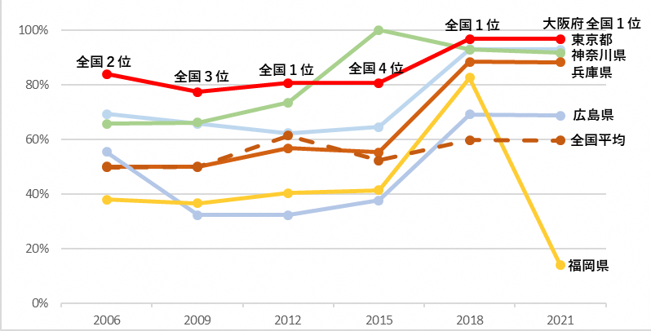
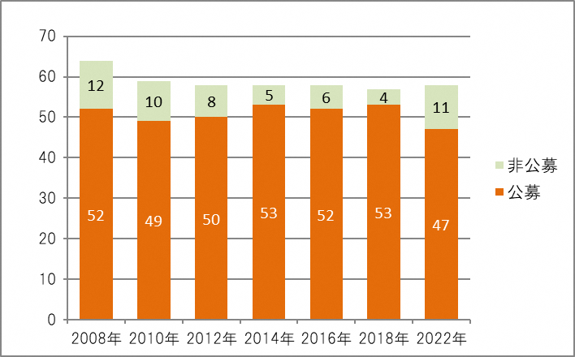
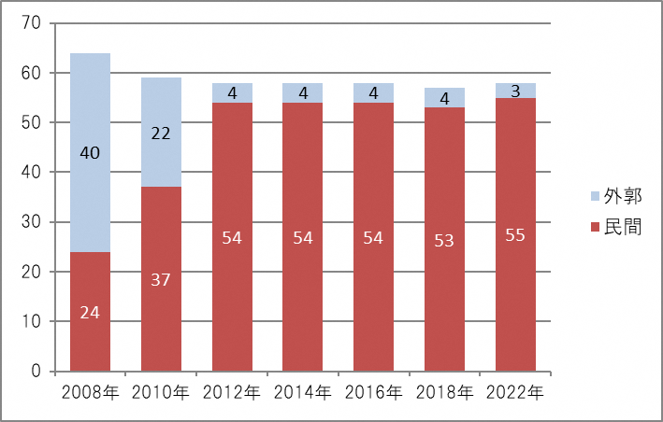
10 具体的な取組と成果 （公民連携）
改革の効果
➣ 大阪は、制度発足当初から、全国的にもトップクラスの導入率を維持。
➣ 公募による選定、民間事業者の指定等を通じて、事業者による創意工夫ある施設運営が行われている。
（主要都府県の導入率）
出典：総務省 「公の施設の指定管理者制度の導入状況等に
関する調査」より、都道府県別指定管理者制度導入
施設数の割合を抽出
※2006年～2015年については都道府県営住宅を含み、
2018年～2021年については都道府県営住宅を除く
※各年４月1日現在
※「外郭」には、指定出資法人（外郭団体）の
他に、地方独立行政法人及び市町村を含む
※大阪府では、府営住宅について、地域ブロック
単位で指定管理者制度を導入しているが、
ここで府営住宅は除いている
※大阪市では、市営住宅について、地域ブロック
単位で指定管理者制度を導入しているが、
ここで市営住宅は除いている
（公募による選定状況）
（民間事業者の指定状況）
（件）
大阪府
（件）
大阪府
公募割合81％
民間割合95％
（件）
大阪市
（件）
大阪市
公募割合99％
民間割合100％
556

Slide 46
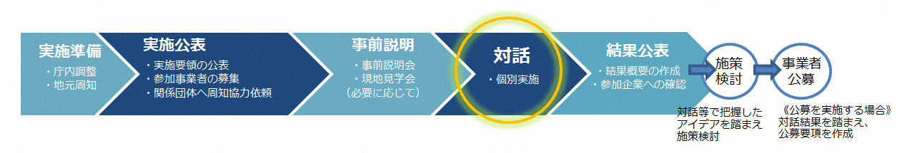
10 具体的な取組と成果 （公民連携）
② 民間アイデアの積極的な取入れ（サウンディング型市場調査）
○民間事業者の能力や創意工夫を幅広く取り入れるべく、積極的にサウンディング型市場調査も実施
し、事業に活かしている。
改革の取組
公平性と透明性を担保しつつ、事業の実施前に、幅広く企業等の提案・意見を募集し、公募内容等に反映。
＜活用例＞
土地・建物の活用方策の検討、施設整備方策の検討 …企業等による参入可否や活用アイデアの把握
運営手法の検討 …市場性の有無や企業等による活用アイデアの把握
公募条件の整理 …土地の処分にあたり、売却、定期借地などの事業方式等に関する意見の把握等
＜サウンディング型市場調査実施のながれ＞
サウンディング型市場調査
サウンディング型市場調査 実施件数
年度 | 2012 | 2013 | 2014 | 2015 | 2016 | 2017 | 2018 | 2019 | 2020 | 2021 | 合計
大阪府 | ー | ー | ー | ー | － | 8 | 24 | ５ | 5 | 10 | 52
大阪市 | 1 | 7 | 4 | 4 | 4 | 11 | 8 | 8 | 5 | 8 | 60
※大阪府の2017年度実績には、府市の共同設置機関であるＩＲ推進局の１件を含む
557

Slide 47
（実施状況）
大阪府
※2021年度末までの実施状況
部 局 | 名 称 | 目 的 | 対話期間
府民文化部 | 万博記念公園の指定管理者導入 | 公募条件の検討 | 2017.4.24 ～4.27
 | ナイトカルチャーの実施場所の確保 | 来阪者のホスピタリティの向上 | 2019.3.12 ～ 4.26
 | 男女共同参画・青少年センター | 施設の有効活用 | 2020.7.16 ～ 7.31
 | 江之子島文化芸術創造センター | 指定管理者の公募 | 2020.8.3 ～ 8.21
 | 中之島GATE（ゲート）ターミナル整備 | 事業への参入意向等の把握やアイデア等の募集 | 2021.8.5 ～ 9.10
 | 大阪城東部地区のまちづくりにおける民間活力の導入（※１） | 事業者公募に向けた条件整備等の検討 | 2022.1.18 ～ 1.27
 | 日本万国博覧会記念公園の活性化に向けたDXの活用 | DXを活用したサービス向上、効率化等の検討 | 2022.2.24 ～ 3.8
IR推進局（※２） | ＩＲ関連項目の検討 | 事業実現可能性の検討 | 2017.5.16 ～2019.12.20
福祉部 | 青少年海洋センター及びファミリー棟（海風館） | 利活用方策の検討 | 2019.8.19 ～ 9.13
 | ICTを活用した介護予防ケアマネジメントにおけるアセスメントの推進 | ICT導入についての検討 | 2021.9.24 ～10.29
健康医療部、都市計画局 | 旧大阪府立成人病センター跡地等の活用 | 活用策の検討 | 2018.9.10 ～ 9.28
商工労働部 | 彩都バイオインキュベーション施設運営等事業 | 施設運営の検討 | 2021.3.29 ～ 4.16
部 局 | 名 称 | 目 的 | 対話期間
環境農林 水産部 | 花の文化園の指定管理者公募・施設活性化 | 公募条件の検討 | 2019.6.11 ～ 6.20
 | 大阪府民の森等 | 魅力創出の検討 | 2019.9.11 ～ 10.16
 | 農業庭園たわわ | 指定管理者制度導入の検討 | 2020.5.14 ～ 5.29
 | 花の文化園の施設管理運営方策 | 新たな機能を付加した施設にするための方策検討 | 2021.7.12 ～ 8.11
 | 中央卸売市場の再編整備 | 市場機能の強化を実現するための再整備手法等の検討 | 2021.7.29 ～ 8.11
 | 「大阪府民の森」等の新たな管理運営 | 施設の活用方策、魅力創出の検討等 | 2021.12.1 ～2022.1.28
 | 松原市河合地区の活性化 | 活用策の検討 | 2022.1.11 ～ 1.21
※１ 大阪府府民文化部、大阪市（経済戦略局）、公立大学
法人大阪の共同で実施。
※２ ＩＲ推進局は、大阪府・市の共同設置機関。
558

Slide 48
（実施状況）
大阪府
※2021年度末までの実施状況
部 局 | 名 称 | 目 的 | 対話期間
都市整備部 | 服部緑地の活用 | 公園の魅力を高める活用 | 2017.9.6 ～ 9.13
 | 箕面公園の活用 | 同上 | 2017.9.6 ～ 9.13
 | 山田池公園の活用 | 同上 | 2018.3.12 ～ 3.23
 | 大泉緑地の活用 | 同上 | 2018.3.12 ～ 3.23
 | せんなん里海公園の活用 | 同上 | 2018.3.12 ～ 3.23
 | 府営公園（19公園）の府民サービス向上 | 同上 | 2018.8.1 ～ 10.31
 | 府営住宅活用地等 | 活用策の検討 | 2019.1.21 ～ 3.29
 | 大阪府営駐車場 | 有効活用策の検討 | 2019.11.13 ～ 11.29
 | 府営東大阪春宮住宅活用用地 | 民間事業者の参画意向、市場性の有無、事業アイデア等の把握 | 2021.1.25 ～ 2.4
 | 久宝寺緑地プール再整備 | 再整備手法等の検討 | 2022.3.15 ～ 3.18
部 局 | 名 称 | 目 的 | 対話期間
都市計画局 | 箕面森町土地活用 | 活用策の検討 | 2019.1.7 ～ 3.20
 | 箕面森町大規模府有地の有効活用 | 活用策の検討 | 2021.7.20 ～ 8.27
教育庁 | 東和薬品RACTABドーム（府立門真スポーツセンター）の管理運営方法 | 指定管理者公募条件の検討 | 2019.1.25 ～2.13
 | エディオンアリーナ大阪（府立体育会館）の管理運営方法 | 指定管理者公募条件の検討 | 2020.1.31 ~.3.10
559

Slide 49
（実施状況）
大阪市
※2021年度末までの実施状況
※部局の名称はサウンディング型市場調査実施当時のもの
部局 | 名称 | 目的 | 対話期間
天王寺区役所 | 市営勝山・勝三住宅建替 余剰地の活用 | 事業実現可能性の検討 | 2020.3.5 ～10
浪速区役所 | もと「市民交流センターなに わ」 | 事業実現可能性の検討 | 2017.7.3 ～24
 | 浪速区西南地域まちづくり ビジョン | 事業実現可能性の検討 | 2019.2.18 ～22
 | 恵美公園の活用 | アイデア・ノウハウの募集 | 2019.6.25 ～6.27
浪速区役所、 経済戦略局 | 新今宮駅前高架下用地の 活用 | 公募条件の検討 | 2020.3.4 ～10
淀川区役所 | もと淀川区役所・もと淀川区保健福祉センター跡地の 活用 | 事業実現可能性の検討 | 2016.2.22 ～26
 | もと淀川区役所跡地の地 活用 | 公募条件の検討 | 2018.2.5 ～9
 | 淀川河川敷十三エリアの魅力向上に向けたマーケットサウンディング | 事業実現可能性の検討 | 2022.1.14 ～17
部局 | 名称 | 目的 | 対話期間
城東区役所 | もと城東区役所用地の活用 | 事業実現可能性の検討、アイデア・ノウハウの募集 | 2018.7.18 ～8.3
城東区役所、都市計画局、環境局 | 大阪城東部地区の市有地の有効活用 | 事業実現可能性の検討 | 2016.9.29 ～10.14
東住吉区役所 | 東住吉区矢田南部地域市有地利活用 | 事業実現可能性の検討 | 2017.6.21 ～27
平野区役所 | 長原駅前用地活用 | 事業実現可能性の検討 | 2018.3.26 ～30
ＩＣＴ戦略室 | 中央情報処理センター運用業務委託にかかる情報提供依頼（RFI） | 公募条件の検討 | 2014.7.11 ～31
 | 大阪市産学官連携等による最先端ICTに関する提案制度 | アイデア・ノウハウの募集 | 2017.12～
総務局 | 大阪市役所本庁舎内食堂スペースの活用 | 公募条件の検討 | 2017.8.30 ～9.1
経済戦略局 | 大阪城公園パークマネジメント事業導入 | 事業実現可能性の検討 | 2013.7.31 ～2014.2末
 | 天王寺動物園への民間活力導入 | 公募条件の検討 | 2015.10.6 ～7
 | （仮称）大阪新美術館の運営へのPFI手法導入 | 公募条件の検討 | 2018.1中旬 ～下旬
 | 本町橋ＢＡＳＥ魅力創造 | アイデア・ノウハウの募集 | 2018.10.17 ～11.30
生野区役所 | 御幸森小学校跡地の活用に関するマーケットサウンディング | 事業実現可能性の検討・公募条件の検討 | 2020.8.4～5
 | 生野小学校跡地の活用に関するマーケットサウンディング | 事業実現可能性の検討・公募条件の検討 | 2021.6.7 ～14
 | 生野南小学校跡地の活用に関するマーケットサウンディング | 事業実現可能性の検討・公募条件の検討 | 2021.10.5 ～8
 | 林寺小学校跡地の活用に関するマーケットサウンディング | 事業実現可能性の検討・公募条件の検討 | 2021.10.11 ～18
560

Slide 50
（実施状況）
※2021年度末までの実施状況
※部局の名称はサウンディング型市場調査実施当時のもの
大阪市
部局 | 名称 | 目的 | 対話期間
経済戦略局 | 大阪市立芸術創造館の指定管理者募集に向けたマーケットサウンディング（市場調査） | アイデア・ノウハウの募集、公募条件の検討 | 2019.9.12 ～30
 | 国際学校事業の事業者募集に向けたマーケットサウンディング（市場調査） | 公募条件の検討 | 2020.12.4 ～22
 | 中之島GATEターミナル整備に関するサウンディング型市場調査 | 公募条件の検討 | 2021.7.30 ～9.10
 | 大阪城東部地区への民間活力導入に関するマーケットサウンディング（市場調査） | 公募条件の検討 | 2022.1.18 ～27
経済戦略局、都市計画局、港湾局 | 夢洲第2期区域（大阪・関西万博跡地） | アイデア・ノウハウの募集 | 2019.5 ～2020.2
経済戦略局、こども青少年局、建設局 | 長居公園の活性化 | アイデア・ノウハウの募集、公募条件の検討 | 2018.10.1 ～12
経済戦略局、建設局 | 八幡屋公園の活性化 | アイデア・ノウハウの募集、公募条件の検討 | 2019.1.21
中央卸売市場 | 南港市場有効活用検討地の活用 | 事業実現可能性の検討、公募条件の検討 | 2019.12.11 ～13
都市計画局 | 中之島４丁目用地の活用 | 公募条件の検討 | 2014.11.19 ～2015.2.3
 | 中之島4丁目未来医療国際拠点 | 事業実現可能性の検討、公募条件の検討 | 2018.7.2～5
部局 | 名称 | 目的 | 対話期間
福祉局 | 弘済院の事業継承 | 事業実現可能性の検討 | 2013.9.24 ～11.5
 | 大阪市要介護認定調査業務公募にかかるマーケットサウンディング | 公募条件の検討 | 2021.7.5～7
健康局 | 民間病院誘致 | 公募条件の検討 | 2013.4末 ～6初旬
こども青少年局 | 青少年センターの利活用 | 利活用方法の検討 | 2014.1.30 ～2.14
環境局 | 家庭系ごみ収集輸送事業の経営形態 | 事業実現可能性の検討 | 2012.10.16 ～11.16
 | ごみ焼却工場跡地の利活用 | 事業実現可能性の検討 | 2013.7.5 ～12
 | 家庭系ごみ収集輸送事業の経営形態変更 | 公募条件の検討 | 2013.8.12 ～9.11
 | 「リフレうりわり」の利活用 | 事業実現可能性の検討 | 2017.4.13
都市整備局 | （仮称）区画整理・記念交流会館の整備 | 公募条件の検討 | 2016.7.19 ～29
 | 市設建築物保守点検業務への包括管理委託の導入 | 事業実現可能性の検討・公募条件の検討 | 2020.9.14 ～24
561

Slide 51
（実施状況）
※2021年度末までの実施状況
※部局の名称はサウンディング型市場調査実施当時のもの
大阪市
部局 | 名称 | 目的 | 対話期間
建設局 | 鶴見緑地公園 | 事業実現可能性の検討、 公募条件の検討 | 2017.12.1 ～8
 | 難波宮跡公園（北部ブロック） | 事業実現可能性の検討、 公募条件の検討 | 2018.3.20 ～4.26
 | 下水道科学館 | 事業実現可能性の検討、公募条件の検討 | 2018.7.5
 | 大公園（大阪市営公園）の魅力向上 | アイデア・ノウハウの募集 | 2019.10.15 ～11.1
 | 大阪市汚泥処理施設整備運営事業 | 事業実現可能性の検討 | 2020.1.28 ～2.19
 | 令和 2 年度 東横堀川水辺の魅力向上に向けた官民連携手法等調査検討業務委託 | 事業実現可能性の検討 | 2020.7.20 ～8.5
 | 難波宮跡公園（北部ブロック）の整備検討に向けたマーケットサウンディング（市場調査） | 公募条件の検討 | 2020.9.17 ～24
 | Park-PFIを活用した恵美公園の整備に向けたマーケットサウンディング（市場調査） | 事業実現可能性の検討 | 2021.12.23 ～12.28
部局 | 名称 | 目的 | 対話期間
港湾局 | もと中央突堤2号上屋の利活用 | 公募条件の検討 | 2013.12.4 ～18
 | 舞洲野球場及び舞洲地区地区計画Ｃ地区内未利用地の利活用 | 事業実現可能性の検討 | 2015.6.26 ～7.3
 | 舞洲運動広場及び舞洲地区地区計画Ｃ地区内分譲地の利活用 | 事業実現可能性の検討 | 2016.4.18 ～25
 | もと「なにわの海の時空館」の利活用 | 事業実現可能性の検討 | 2017.2.8 ～14
 | 咲洲コスモスクエア地区複合一体開発 | 事業実現可能性の検討 | 2017.7.18 ～21
水道局 | 水道事業民営化基本方針（案） | 事業実現可能性の検討 | 2014.4.14 ～7.25
 | 大阪市水道局「もと扇町庁舎用地（北側用地）」及び「もと扇町庁舎南側用地」の有効活用 | 事業実現可能性の検討 | 2015.12.16 ～18
 | 管路耐震化促進のための新たな官民連携手法導入 | 事業実現可能性の検討 | 2018.10.25 ～11.16
教育委員会事務局 | 公設民営学校のあり方 | 公募条件の検討 | 2015.3.23 ～4.17
562

Slide 52
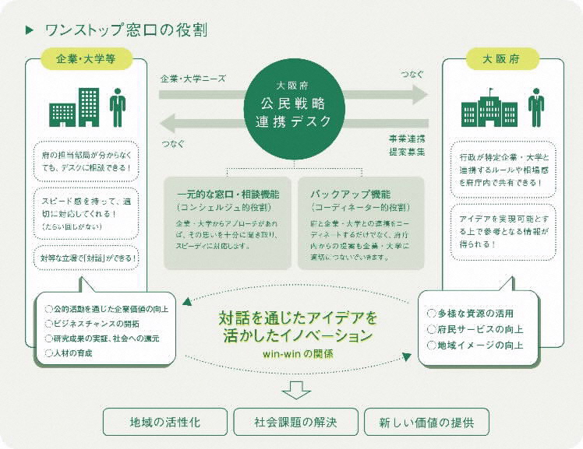
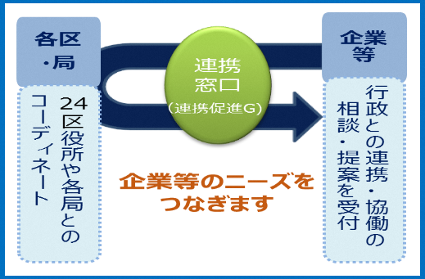
10 具体的な取組と成果 （公民連携）
③企業や大学等との連携を通じた行政課題の解決
○企業や大学等との包括連携協定締結をはじめとする連携の取組が増加している。
改革の取組
・ 府では、企業・大学等と府庁の各担当部局を繋ぐワンストップ窓口として、「公民戦略連携デスク」を設置（2015年度～）
・ デスク設置後、府と企業や大学との包括連携協定の締結数は、3年間で7倍以上に増加。
・ 市においても、企業等からの相談を区・局等につなぐ連携窓口を設置（2017年度～）している。
《大阪府：公民戦略連携デスク》
《大阪市：企業等との連携窓口》
府の担当部局が分からなくても、デスクに相談できる!
行政が特定企業・大学と連携するルールや相場感を府庁内で共有できる！
スピード感を持って、適切に対応してくれる！
（たらい回しがない）
一元的な窓口・相談機能
（コンシェルジュ的役割）
企業・大学からアプローチがあれば、その思いを十分に聞き取り、スピーディに対応します。
バックアップ機能
（コーディネーター的役割）
府と企業・大学との連携をコーディネートするだけでなく、府庁内からの提案も企業・大学に適切につないでいきます。
アイデアを実現可能とする上で参考となる情報が得られる！
対等な立場で「対話」ができる!
連携
○公的活動を通じた企業価値の向上
○ビジネスチャンスの開拓
○研究成果の実証、社会への還元
○人材の育成
○多様な資源の活用
○府民サービスの向上
○地域イメージの向上
※大阪府公民戦略連携デスクの取組
・設 置：2015年4月
・スタッフ：10名専任体制（2023.4現在）
・企業等へのアプローチ：1,110社（2015年4月から2023年3月の累計）
・企業等との連携の取組数：2,627件（2015年4月から2023年3月の累計）
※公民連携窓口のワンストップ化は、横浜市などの例はあるが、都道府県としては
全国初！
※大阪市市民局区政支援室地域連携グループの取組
・多様な協働（マルチパートナーシップ）による活力ある地域社会づくり
を推進する観点から、企業等との連携窓口の設置（2017年4月）
・スタッフ：５名体制（2022年4月現在）
・企業等との連携促進に向けて、各所属と企業等との約3,000件にわたる
連携概要の情報の一元化
563

Slide 53
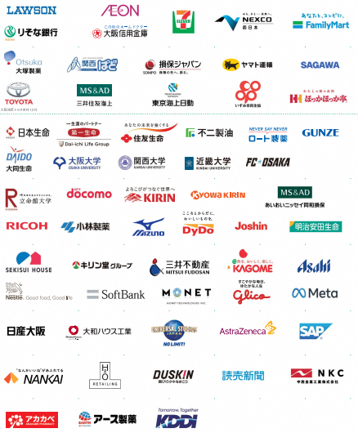
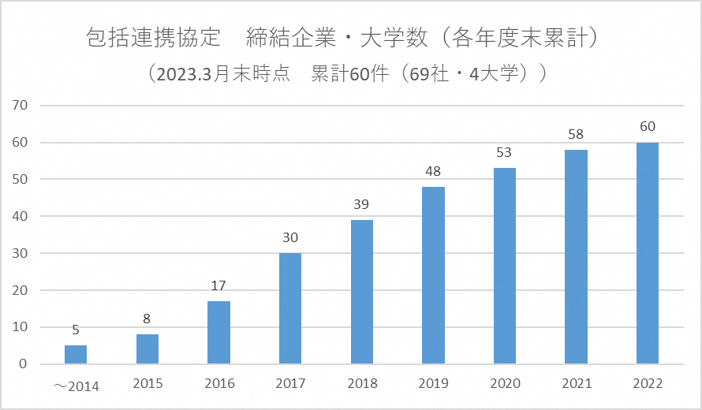
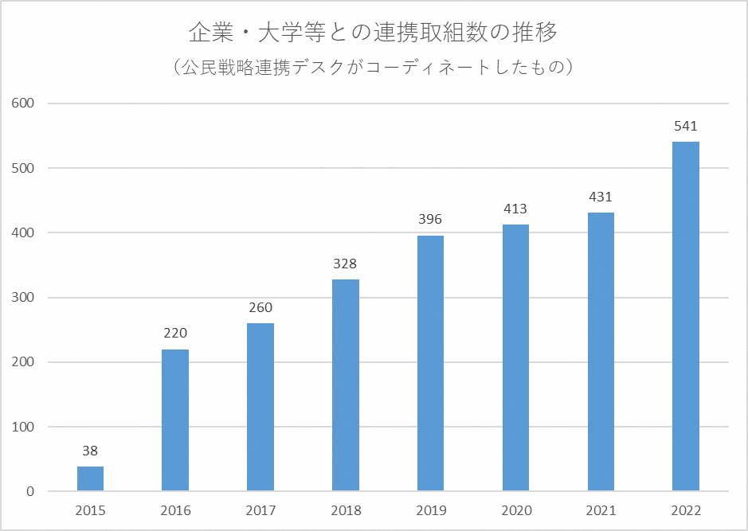
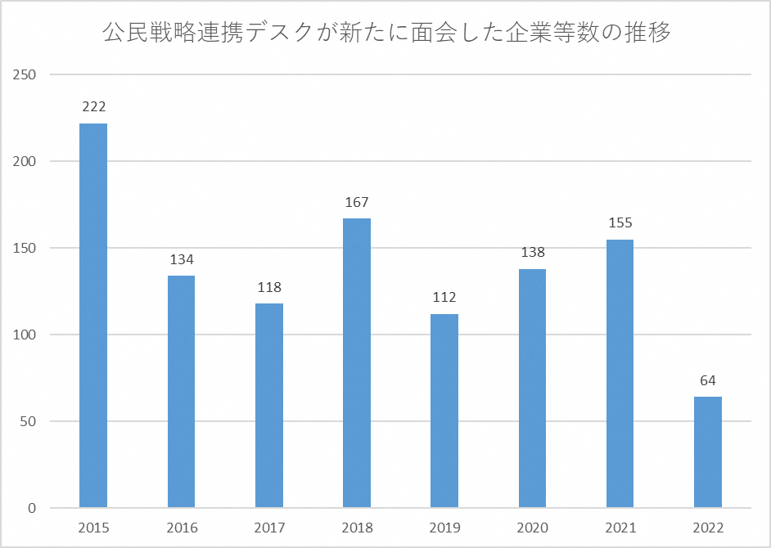
改革の効果（大阪府）
➣ 公民戦略連携デスクの設置後、包括連携協定（※）締結数が飛躍的に増加（４件→60件(累計)）。
（※）大阪府における包括連携協定とは、子どもや健康、雇用促進、安全・安心、地域活性化、府政のPRなど府政のあらゆる分野を包括する連携協定を指す
（件）
（件）
（件）
564

Slide 54

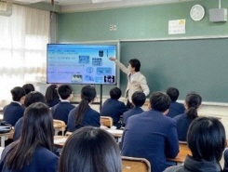
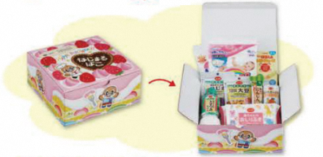
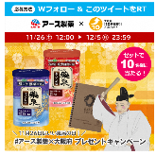
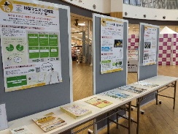
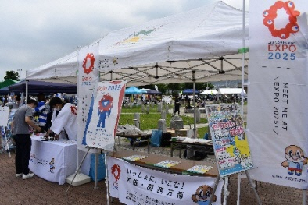

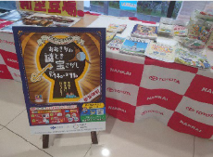

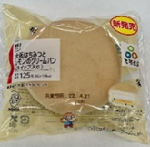

具体的な取組例
➣ 子どもに関する取組
➣ 健康に関する取組
府内で生まれた赤ちゃんへのプレゼント
・いずみ市民生協をはじめ府内３生協が実施。
・子育て家庭を応援するため、乳幼児家庭に対して、
粉ミルクやおむつ、子育て関連の行政情報を掲載し
たリーフレットなどを入れた「はじまるばこ」をプレゼント
・毎年、約20,000個をお届け
（2017年4月から実施）。
・市町村と連携し、母子手帳申請や
訪問時に案内チラシを配布
・全市町村の協力により、
府内全域の取組が実現。
「わくわく・ドキドキSDGsジュニアプロジェクト」
・幅広い業種の企業が小中学生の探究学習を支
援するため、各学校を訪問。
・中学生が考えた「持続可能な開発目標（SDGs）の達成にむけた多様なアイデア」に対し
て、企業が様々な視点で講評することで、中学
生の思考力・探究力を養う。
【参加校数】
小学校 29校
中学校 35校
いきいきと長く活躍できる「10歳若返り」の推進
・「いのち輝く未来社会」をめざすビジョンで目標に掲げ
る、『いきいきと長く活躍できる「10歳若返り」』の実
現をめざして、商業施設やTwitter等で
の「10歳若返り」の情報発信を実施。
・府内のイオン等商業施設においてイベント・ブース出
展を実施。
【イベント】実施回数：６回
来場者数：のべ約760名
・Twitterにおけるキャンペーン企画や
ポスター制作を実施
令和4年度参加企業
アサヒグループホールディングス、
カゴメ、キリンビバレッジ、小林製薬、住友生命、
ソフトバンク、大和ハウス工業、ダイドードリンコ、
中西金属工業、日本生命、ネスレ日本、
ハークスレイ、ミズノ、読売新聞大阪本社、
りそな銀行、ロート製薬 等
➣ 環境に関する取組
➣ 地域活性化に関する取組
再生可能エネルギー電気をはじめとした環境保全の取組を推進
2025年大阪・関西万博の機運醸成
・FC大阪のホームゲーム等に、2025年大阪・関西万博のPRブースを出展し、来場する府民等に向けてアピール。
・ハークスレイをはじめ企業のもつサイネージを活用し、万博1000日前を広報。
都市魅力の創出・発信
・大阪地区トヨタ各社と連携し、観光ガイドブック「DISCOVER OSAKA」に掲載しているスポットを楽しく巡る「おおさかde謎とき宝さがし」を実施。
大阪産(もん)の普及促進、
ブランド化の推進
・キリンビールによる大阪産（もん）のイベントの開催。
・ローソン、ダイドードリンコ、ダスキン、エイチ・ツー・オー リテイリング等による大阪産（もん）を使用した新商品の企画・販売を実施。
（商品例）
カレー、おにぎり、
パン、スイーツ
飲料
・KDDIと連携し、大阪独自プランとして再生可能エネルギー実質100％を使用した「おおさかecoでんき」を新たに立ち上げ、再生可能エネルギーの普及を実施。
・電気料金の一部を「大阪府環境保全基金」へ寄附することで、府域の環境関連事業を支援。
・府民の脱炭素への意識改革・行動変容を図るため、期間限定で新規契約者にポイント還元を実施。
565

Slide 55
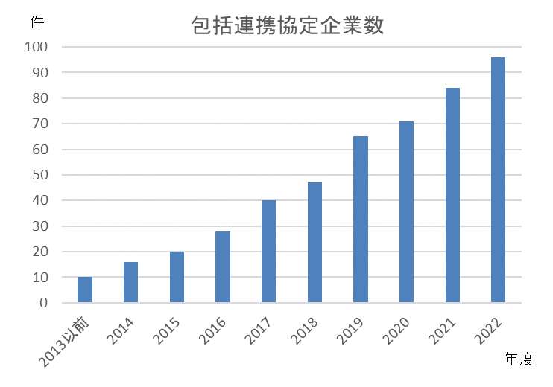
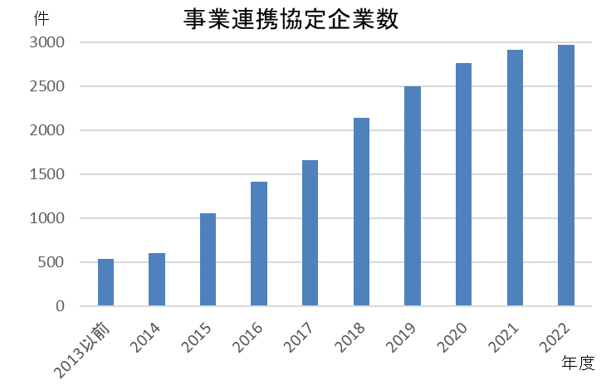
改革の効果（大阪市）
➣ 包括連携協定、事業連携協定の締結数は増加
●包括連携協定締結数（年度末時点）
2013年度以前 10件
2014年度 16件
2015年度 20件
2016年度 28件
2017年度 40件
2018年度 47件
2019年度 65件
2020年度 71件
2021年度 84件
2022年9月末現在 96件
●事業連携協定締結数（年度末時点）
2013年度以前 534件
2014年度 600件
2015年度 1,059件
2016年度 1,419件
2017年度 1,619件
2018年度 2,140件
2019年度 2,502件
2020年度 2,766件
2021年度 2,916件
2022年9月末現在 2,970件
566

Slide 56
改革の効果（大阪市）
➣企業等との連携状況（2022年9月末時点）
種 類 | 内 容 | 件 数 | 内 訳
包括連携 | 複数の分野・事業について連携項目を持ち、それらの連携項目に基づく取組を市政全般で活用することが可能なもの。 ただし、区役所と企業等との連携協定の場合は、複数の分野・事業について連携項目を持ち、それらの連携項目に基づく取組を区政全般で活用することが可能なもの。 | 96件 | 21区、8局
事業連携 | 特定の分野・事業について連携項目を持つ事業連携協定。連携項目に基づく取組を特定の所属で行うことを基本とするもの。 事業連携協定以外の連携の手法として、覚書の他、登録制度などもある。 | 2,970件 | 事業連携協定 24区、18局 登録制度 20区、 5局 覚書 20区、 7局 その他連携 6区、 4局
〔その他の連携メニュー〕 ■ 地域貢献企業バンク制度 企業の社会貢献・地域貢献と行政の施策展開における公民連携の取組のニーズのマッチングにより、府民・市民サービスの向上及び地域の活性化をめざす制度。 企業の社会貢献及び利便性を高める観点から、府市連携を図り、本市においても2017年４月から同制度を活用、本市への協力希望に応じて企業登録を行い、本市の施策とのマッチングを行うこととしている。 ■ 市民活動総合ポータルサイトへの登録 市民活動総合ポータルサイトは、市民活動団体等の情報や、市民活動に役立つ情報（ノウハウ・助成金・講座等）をインターネット上で収集・発信するもの。 企業として団体登録することで、企業の持つノウハウや場所・資金等の資源提供情報や社会貢献活動についても、市民活動団体向けに情報発信している。
567

Slide 57
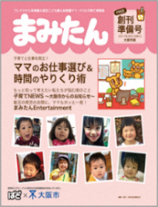




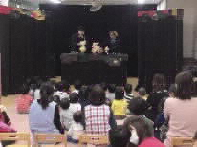
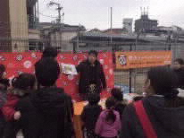


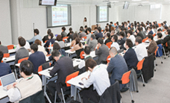


具体的な取組例
➣安全・安心に関する取組
➣ こどもに関する取組
➣ 雇用促進に関する取組
「防災ジャパンダ・プロジェクト」
（体験型防災ワークショップ）の実施
子育て情報誌「まみたん」への本市施策や
子育て情報の掲載
若者の就労支援の為の合同企業説明会の開催（求人企業の推薦）
・こどもを対象としたイベントにおいて、防災の意識啓発を目的とした体験型のワークショップを実施。
・こどもだけでなく保護者にも、災害から自分や周囲の人を守るための知識や安全な行動を身につけてもらうことを目的に実施。
【開催日】
2019年2月9日、4月21日実施
・毎号、本市施策や24区の子育て情報を掲載。
・未就学児の保護者を対象として、保育所や幼稚園などで配付。
2017年7月～ 隔月発行
・概ね34歳以下の若年求職者を対象。
【開催日】
・2018年11月26日（出展企業数30社）
・2019年1月24日（出展企業数90社）
・2020年1月27日（出展企業60社）
大阪市
ＷＩＮ×ＷＩＮ
連携企業
大阪市
ＷＩＮ×ＷＩＮ
連携企業
子育て層へのダイレクトな
ＰＲが可能
保育所、幼稚園等への
配架による発行部数の増
大阪シティ信用金庫から
求人企業を推薦
取引先企業への支援
（雇用機会確保）
➣ 市民活動に関する取組
➣ 人材育成を通じた
市民サービスの向上に関する取組
「大阪WAON」カードを活用した市民活動への支援
本市コンプライアンス研修への講師派遣
・「大阪WAON」利用金額の0.1％分を大阪市に寄附。
・寄附金は、大阪市を元気にする市民活動を支援するための助成金「大阪市市民活動推進助成事業」の原資として活用。
2014年12月開始
・課長・課長代理級職員対象のコンプライアンス研修の講師を依頼。
・民間ならではのコンプライアンスの取組等の紹介。
2018年7月実施
ＷＩＮ×ＷＩＮ
大阪市
連携企業
幅広い層への防災の啓発が可能
地域社会貢献活動の見える化
大阪市
ＷＩＮ×ＷＩＮ
連携企業
寄附金を活用した
市民活動支援が可能
売上増の期待
寄附を通じた地域貢献
大阪市
ＷＩＮ×ＷＩＮ
連携企業
民間企業の取組を
知る機会
企業が持つコンプライアンス
に関するスキルの提供
568

Slide 58
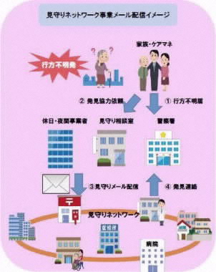
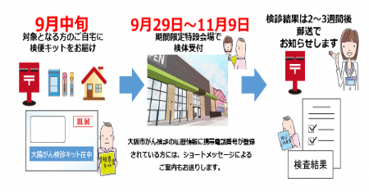
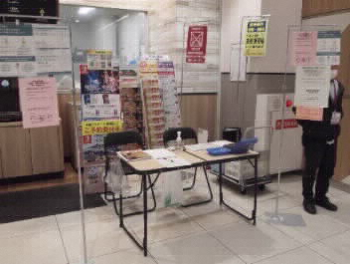
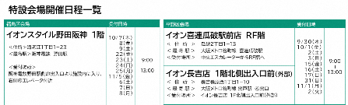



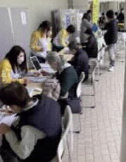




具体的な取組例
➣ 健康・医療に関する取組
➣ 福祉に関する取組
大腸がん検診キットを送付するモデル事業への協力
認知症高齢者見守りネットワークへの協力、
オレンジパートナーへの登録
・がん検診の受診率向上に向け、「大腸がん検診キットを送付するモデル事業」の、検体受付を行う期間限定特設会場として協力。
・2021年９月～11月にかけて複数回実施
・認知症高齢者見守りネットワーク：認知症高齢者等が行方不明となった場合に、地域の協力者にメール配信を行い、早期に発見する仕組みへの協力。
・オレンジパートナー：認知症の人にやさしい取組を実施する企業として登録。
大阪市
ＷＩＮ×ＷＩＮ
連携企業
大阪市
ＷＩＮ×ＷＩＮ
連携企業
認知高齢者支援
地域への貢献、顔の見える関係づくりが可能
大腸がん検診の受診促進
地域社会貢献活動の見える化
集客増、売上増の期待
健康測定会の実施
あいサポート企業登録
・本市と連携して、商業施設において、来場者等を対象に健康測定会を実施。
・健康測定会では、「血管年齢測定」「べジチェック（野菜摂取レベル測定）」「自律神経チェック（ストレス測定）」を実施。
・2022年3月7日 実施
・障がいのある方が暮らしやすい地域社会（共生社会）の実現をめざす「あいサポート運動」に取り組んでいただける企業として登録。
大阪市
ＷＩＮ×ＷＩＮ
連携企業
大阪市
ＷＩＮ×ＷＩＮ
連携企業
楽しみながら健康に関して考えていただける機会提供
企業ノウハウを活かした健康増進への協力・地域社会貢献活動
障がいのある方の支援
地域社会貢献活動の見える化
569

Slide 59




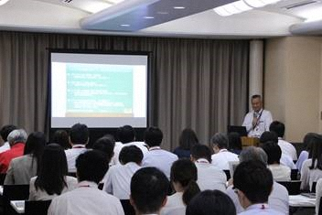






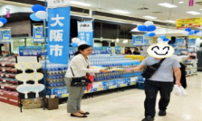



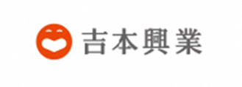
具体的な取組例
➣環境に関する取組
➣ 地域活性化に関する取組
➣ 区政・市政のPRに関する取組
社員向け勉強会の実施
区役所と企業店舗や代理店での、地域実情に応じた連携の取組
店舗でのポスター掲示やイベント開催などによる
区政・市政ＰＲ
各区役所と企業店舗や代理店で顔の見える関係を作り、様々な取組を実施。
【主な取組】
・区主催イベントのポスター掲示等、広報協力
・地域見守りネットワーク関係事業への協力
・大規模災害時における協力事業所への登録
・「こども110番の家」運動への協力 など
・環境局職員が講師となり、事業系の廃棄物（ごみ）の分別に関する社員向けの勉強会を実施。
【開催日】
2019年6月26日実施
市政情報に関するポスターの掲示や、チラシ、リーフレットの配架等の協力、市主催イベントのグループ店舗での開催協力による、区政・市政のＰＲ。
・ポスター掲示
・チラシ、リーフレットの店舗や代理店への配架等
・店舗でのイベント開催
大阪市
24区役所
企業店舗
代理店
大阪市
ＷＩＮ×ＷＩＮ
連携企業
地域課題の解決や
地域の活性化
地域への貢献、顔の見える関係づくりが可能
大阪市×吉本興業 地域活性化プロジェクト
・24区住みます芸人による地域の盛り上げ
活動。
・桂文枝 24区創作落語による地域の魅力発信
2018年3月開始、10区で実施済み。
大阪市
ＷＩＮ×ＷＩＮ
連携企業
大阪市
ＷＩＮ×ＷＩＮ
連携企業
環境に関する啓発の実施
社員の環境に関する知識向上
ＷＩＮ×ＷＩＮ
連携企業
幅広い層への
ＰＲが可能
地域社会貢献活動の
見える化
イベント開催による
集客増、売上増の期待
大阪市
若手芸人の活躍の場の確保
地域に直接笑いを届けられる機会を得る
笑いを通じた地域の活性化「わかりやすく伝える力」による区政情報等の発信
570

